Slide 1
担当 | - | 山田 | 星野 | 星野 | 山田 | 多田
日付 | - | 2024.06.07 | 2025.01.24 | 2025.03.13 | 2025.5.28 | 2025/11/04
内容 | 8inch display(2022)裏画面 動作仕様書V020のコピー | EN474対応により仕様変更 | A14IWオートディギングブレーキ対応 | A14IWブームサスペンション対応 | 出力画面に緊急ステアリング SOLを追加 | A13AW 出力画面に拡張出力を追加
プログラムVer. | P133 |  | P212 |  | P215
改訂 | Δ0 | Δ1 | Δ2 | Δ3 | Δ4 | Δ5
来歴 | 60642 |  | 62495 |  | 63514
作成
確認
確認
承認
8inch display 動作仕様書
裏画面 V0.05
17301-43840
品番
17301-43840 17301-43842
品番
Δ1
管理課

Slide 2

改定履歴－1
Version | 項目 | 変更内容
0.00 | - | ・EN474対応により作成、8inch display(2022)裏画面動作仕様書V020から変更なし
0.01 | 全画面共通(イモビを除く) | ・待機モード → 作業モードに変化したらカメラ画面に遷移する ・作業モード時、30秒間操作が無ければカメラ画面に遷移する ・待機モード時、D6ボタン押下でメイン画面に遷移する ・作業モード時、D6ボタン押下でカメラ画面に遷移する
0.02 | 入力画面③（A14IW） | C2P27 Digging Brake SW追加
 | 出力画面①（A14IW） | C1P32 Digging Brake SOL追加 C1P46 Digging Brake 2 SOL追加
0.03 | 入力画面②（A14IW） | C2P06 Boom suspension SW追加
 | 出力画面②（A14IW） | C2P35 Boom suspension SOL1追加 C2P36 Boom suspension SOL2追加
0.04 | 出力画面③（A14IW） | C1P34 Emergency steering SOL追加
 | 出力画面③（A13AW） | C1P34 Emergency steering SOL追加
0.05 | 出力画面②（A13AW） | 画像差し替え、一部項目を修正
 | 出力画面③（A13AW） | 画像差し替え、一部項目を修正

Slide 3
基本仕様
メイン画面動作仕様書に記載されている基本仕様に準ずること

Slide 4

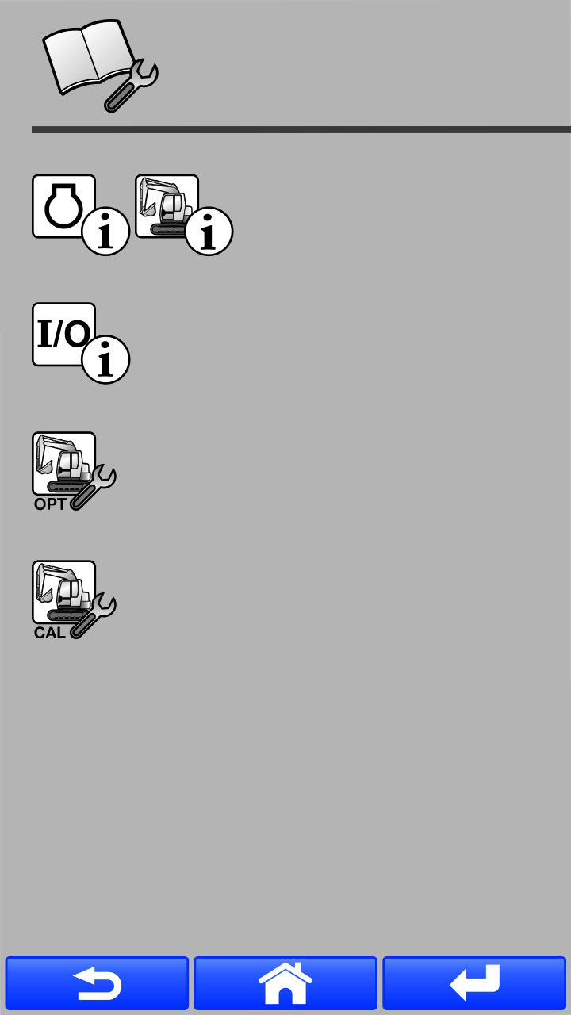
裏メニュー画面
・この画面を表示しているとき、CAN_[CLI2] 0Byte 0-3bit に6を送信し続ける
・待機モード → 作業モードになった時、カメラ画面に遷移する
・待機モードの時、30秒間操作が無い場合はメイン画面に遷移する
・作業モードの時、30秒間操作が無い場合はカメラ画面に遷移する
・この画面を表示した時、S1-1のアイコンを拡大表示する
・裏メニュー画面から他の画面に遷移し、再び裏メニュー画面に遷移した時は前回拡大したアイコンを拡大表示する
例：S1-2のアイコンが拡大状態でメニュー画面に遷移し、再び裏メニュー画面に遷移したときはS1-2アイコンが拡大表示される。
※タッチパネル操作
※CAN信号による操作
Δ1
Δ1
Δ1
S1-1
ボタン | 操作 | 条件 | 動作
D5 | 押して離す |  | メニュー画面に遷移
D6 | 押して離す | 待機モード | メイン画面に遷移
 |  | 作業モード | カメラ画面に遷移
D7 | 押して離す | アイコンが拡大表示 | 拡大中のアイコンに対応した画面に遷移
S1-1 | 押して離す |  | エンジン情報画面①に遷移
S1-2 | 押して離す |  | 入力画面①に遷移
S1-3 | 押して離す |  | オプション選択画面に遷移
S1-4 | 押して離す |  | キャリブレーション画面に遷移
S1-2
Δ1
Δ1
S1-3
S1-4
ボタン | 操作 | 条件 | 動作
ジョグダイアル | 上下左右に動かす ダイアルを回す |  | アイコンを拡大表示 ※拡大表示の順番はカーソル遷移図を参照
決定ボタン | 押して離す | S1-1が拡大表示 | エンジン情報画面①に遷移
決定ボタン | 押して離す | S1-2が拡大表示 | 入力画面①に遷移
決定ボタン | 押して離す | S1-3が拡大表示 | オプション選択画面に遷移
決定ボタン | 押して離す | S1-4が拡大表示 | キャリブレーション画面に遷移
SW4 | 押して離す |  | メニュー画面に遷移
D5
D6
D7
例:エンジン情報/車両情報画面アイコンを選択している場合

Slide 5
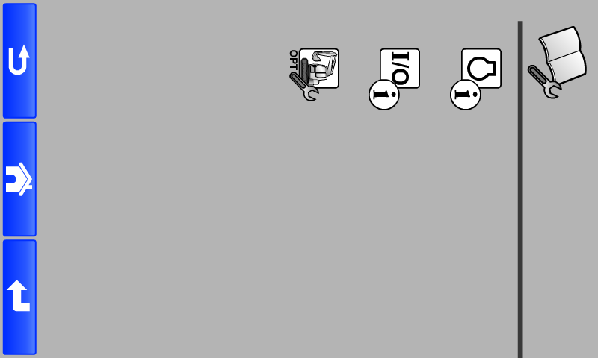

裏メニュー画面（縦,上下左右） カーソル遷移図
CAN_[CO] 3Byte 0bit が 0→1:
CAN_[CO] 3Byte 1bit が 0→1:
CAN_[CO] 3Byte 2bit が 0→1:
CAN_[CO] 3Byte 3bit が 0→1:
S1-4
S1-1
遷移しない
S1-2
遷移しない
S1-3
S1-4
S1-1

Slide 6
裏メニュー画面（横,上下左右） カーソル遷移図
CAN_[CO] 3Byte 0bit が 0→1:
CAN_[CO] 3Byte 1bit が 0→1:
CAN_[CO] 3Byte 2bit が 0→1:
CAN_[CO] 3Byte 3bit が 0→1:
S1-3
S1-4
S1-1
S1-4
S1-1
S1-2
S1-3
S1-1

Slide 7
裏メニュー画面（縦,ダイアル回転） カーソル遷移図
CAN_[CO] 1Byte が 1増加:
CAN_[CO] 1Byte が 1減少:
S1-4
S1-1
S1-2
S1-3
S1-4
S1-1

Slide 8
裏メニュー画面（横,ダイアル回転） カーソル遷移図
CAN_[CO] 1Byte が 1増加:
CAN_[CO] 1Byte が 1減少:
S1-1
S1-4
S1-2
S1-3

Slide 9
エンジン情報画面①～その他情報画面
※タッチパネル操作
※CAN信号による操作
ボタン | 操作 | 条件 | 動作
D5 | 押して離す |  | 裏メニュー画面に遷移
D6 | 押して離す | 待機モード | メイン画面に遷移
 |  | 作業モード | カメラ画面に遷移
D7 | 押して離す |  | 赤矢印の方向で次のページに遷移
Δ1
Δ1
ボタン | 操作 | 条件 | 動作
SW4 | 押して離す |  | 裏メニュー画面に遷移
決定ボタン | 押して離す |  | 赤矢印の方向で次のページに遷移
ジョグダイアル | 右または下に操作 |  | 赤矢印の方向で次のページに遷移
ジョグダイアル | 左または上に操作 |  | 青矢印の方向で次のページに遷移
ジョグダイアル | ダイアルを右に回転 |  | 赤矢印の方向で次のページに遷移
ジョグダイアル | ダイアルを左に回転 |  | 青矢印の方向で次のページに遷移
※ページ送り順
エンジン情報画面①
↑↓
エンジン情報画面②
その他情報画面
↑↓
車両情報画面
Notes:
設計思想
・CANで確認できるものは全て表示
・SI単位系／US単位系で用意

Slide 10
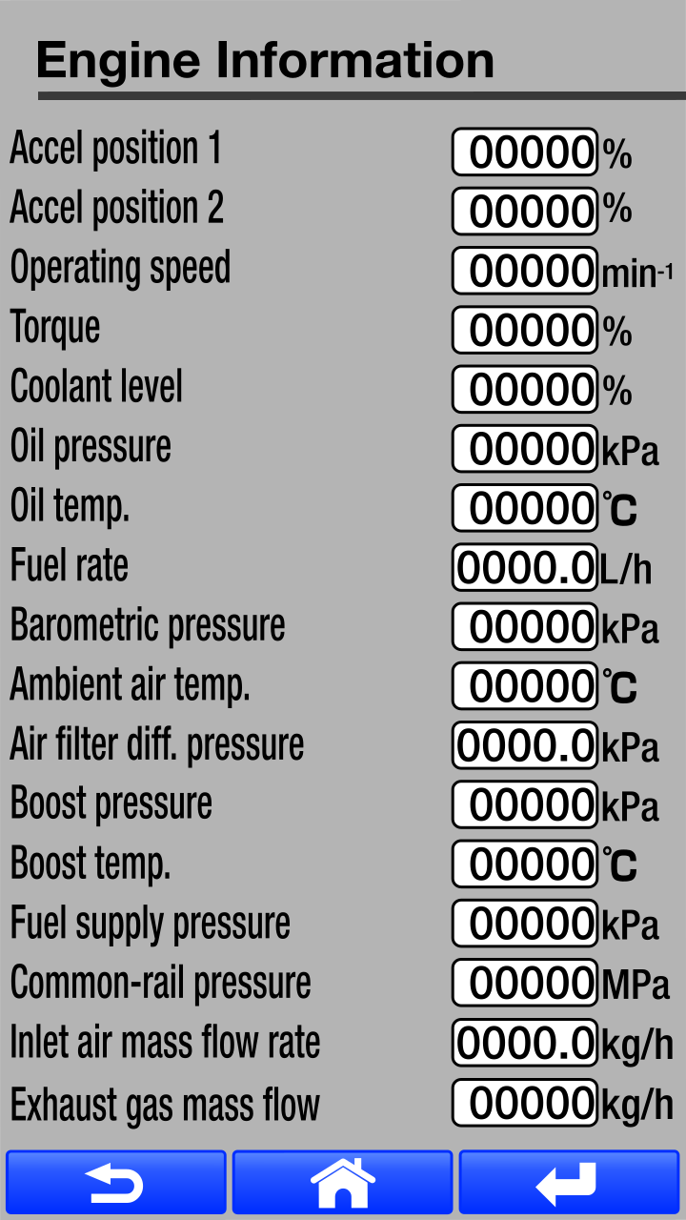
エンジン情報画面①
・この画面を表示しているとき、CAN_[CLI2] 0Byte 0-3bit に6を送信し続ける
・待機モード → 作業モードになった時、カメラ画面に遷移する
・待機モードの時、30秒間操作が無くてもエンジン情報画面①に留まる
・作業モードの時、30秒間操作が無い場合はカメラ画面に遷移する
・CAN信号を5秒間受信しなかった時、または0xFFを受信した場合は、[N/A]を表示する
機種判別がA14IWの時、各情報は以下の信号を参照して表示する
Δ1
Δ1
Δ1
項目名 | 内容 | 参照CAN ID (A14IWタイプ)
Accel position 1 | フットアクセルセンサ | CAN_[SI] 2Byte
Accel position 2 | アクセルセンサ | CAN_[SI] 3Byte
Operating speed | エンジン実回転数 | CAN_[EEC1] 3-4Byte
Torque | エンジントルク | CAN_[EEC2] 2Byte
Coolant level | 冷却水残量 | CAN_[EFL/P1] 7Byte
Oil pressure | エンジンオイル圧 | CAN_[EFL/P1] 3Byte
Oil temp. | エンジンオイル温度 | CAN_[ET1] 2-3Byte
Fuel rate | 燃料消費率 | CAN_[LFE] 0-1Byte
Barometric pressure | 大気圧 | CAN_[AMB] 0Byte
Ambient air temp. | 周囲温度 | CAN_[AMB] 3-4 Byte
Air filter diff.pressure | 吸気フィルタ差圧 | CAN_[IC1] 4Byte
Boost pressure | ブースト圧 | CAN_[IC1] 1Byte
Boost temp. | ブースト温度 | CAN_[IC1] 2Byte
Fuel supply pressure | 燃料供給圧 | CAN_[EFL/P1] 0Byte
Common-rail pressure | コモンレール圧 | CAN_[MEASDATA3] 6-7Byte
Inlet air mass flow rate | 吸気量 | CAN_[EGF1] 2-3Byte
Exhaust gas mass flow | 排気量 | CAN_[EEC3] 5-6Byte
D5
D6
D7

Slide 11
エンジン情報画面①
・この画面を表示しているとき、CAN_[CLI2] 0Byte 0-3bit に6を送信し続ける
・待機モード → 作業モードになった時、カメラ画面に遷移する
・待機モードの時、30秒間操作が無くてもエンジン情報画面①に留まる
・作業モードの時、30秒間操作が無い場合はカメラ画面に遷移する
・CAN信号を5秒間受信しなかった時、または0xFFを受信した場合は、[N/A]を表示する
機種判別がA13AWの時、各情報は以下の信号を参照して表示する
Δ1
Δ1
Δ1
項目名 | 内容 | 参照CAN ID (A13AWタイプ)
Accel position 1 | フットアクセルセンサ | CAN_[SI] 2Byte
Accel position 2 | アクセルセンサ | CAN_[SI] 3Byte
Operating speed | エンジン実回転数 | CAN_[EEC1] 3-4Byte
Torque | エンジントルク | CAN_[EEC1] 2Byte
Coolant level | 冷却水残量 | CAN_[EFL/P1] 7Byte
Oil pressure | エンジンオイル圧 | CAN_[EFL/P1] 3Byte
Oil temp. | エンジンオイル温度 | CAN_[ET1] 2-3Byte
Fuel rate | 燃料消費率 | CAN_[LFE] 0-1Byte
Barometric pressure | 大気圧 | CAN_[AMB] 0Byte
Ambient air temp. | 周囲温度 | CAN_[AMB] 3-4 Byte
Air filter diff.pressure | 吸気フィルタ差圧 | CAN_[IC1] 4Byte
Boost pressure | ブースト圧 | CAN_[IC1] 1Byte
Boost temp. | ブースト温度 | CAN_[IC1] 2Byte
Fuel supply pressure | 燃料供給圧 | CAN_[EFL/P1] 0Byte
Common-rail pressure | コモンレール圧 | CAN_[EFL/P2] 2-3Byte
Inlet air mass flow rate | 吸気量 | CAN_[EGF1] 2-3Byte
Exhaust gas mass flow | 排気量 | CAN_[EEC3] 5-6Byte
D5
D6
D7

Slide 12
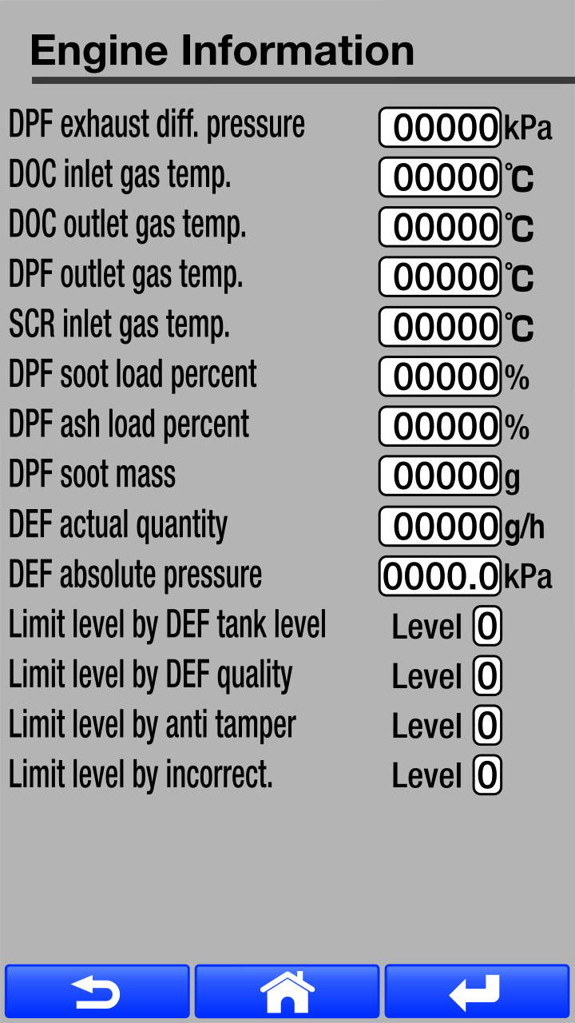
エンジン情報画面②
・この画面を表示しているとき、CAN_[CLI2] 0Byte 0-3bit に6を送信し続ける
・待機モード → 作業モードになった時、カメラ画面に遷移する
・待機モードの時、30秒間操作が無くてもエンジン情報画面②に留まる
・作業モードの時、30秒間操作が無い場合はカメラ画面に遷移する
・CAN信号を5秒間受信しなかった時、または0xFFを受信した場合は、[N/A]を表示する
・DPF soot load percent と DPF ash load percent は2分間CANを受信しなかった時、[N/A]を表示する
機種判別がA14IWの時、各情報は以下の信号を参照して表示する
Δ1
Δ1
Δ1
項目名 | 内容 | 参照CAN ID
DPF exhaust diff. pressure | DPF排気差圧 | CAN_[AT1IMG] 4-5Byte
DOC inlet gas temp. | DOC入口温度 | CAN_[A1DOC] 0-1Byte
DOC outlet gas temp. | DOC出口温度 | CAN_[A1DOC] 2-3Byte
DPF outlet gas temp. | DPF出口温度 | CAN_[AT1OG2] 2-3Byte
SCR inlet gas temp. | SCR入口温度 | CAN_[AT1IG2] 0-1Byte
DPF soot load percent | PM堆積量 | CAN_[AT1S] 0Byte
DPF ash load percent | 灰堆積量 | CAN_[AT1S] 1Byte
DPF soot mass | PMの量 | CAN_[DPF1S] 0Byte
DEF actual quantity | DEF実投下量 | CAN_[A1SCRDSI1] 0-1Byte
DEF absolute pressure | DEF絶対圧 | CAN_[A1SCRDSI1] 5Byte
Limit level by DEF tank level | DEF残量による制限レベル | CAN_[EPA1] 0Byte 0-1bit
Limit level by DEF quality | DEF品質による制限レベル | CAN_[EPA2] 0Byte 0-1bit
Limit level by anti tamper | SCRシステム改ざんによる制限レベル | CAN_[EPA2] 4Byte 0-1bit
Limit level by incorrect | SCRシステム改ざんとNOxによる制限レベル | CAN_[EPA1] 3Byte 0-2bit
D5
D6
D7
Notes:
設計思想
・CANで確認できるものは全て表示
・SI単位系／US単位系で用意

Slide 13
エンジン情報画面②
・この画面を表示しているとき、CAN_[CLI2] 0Byte 0-3bit に6を送信し続ける
・待機モード → 作業モードになった時、カメラ画面に遷移する
・待機モードの時、30秒間操作が無くてもエンジン情報画面②に留まる
・作業モードの時、30秒間操作が無い場合はカメラ画面に遷移する
・CAN信号を5秒間受信しなかった時、または0xFFを受信した場合は、[N/A]を表示する
・DPF soot load percent と DPF ash load percent は2分間CANを受信しなかった時、[N/A]を表示する
機種判別がA13AWの時、各情報は以下の信号を参照して表示する
Δ1
Δ1
Δ1
項目名 | 内容 | 参照CAN ID
DPF exhaust diff. pressure | DPF排気差圧 | CAN_[AT1IMG] 4-5Byte
DOC inlet gas temp. | DOC入口温度 | CAN_[A1DOC] 0-1Byte
DOC outlet gas temp. | DOC出口温度 | CAN_[AT1IG2] 2-3Byte
DPF outlet gas temp. | DPF出口温度 | CAN_[AT1OG2] 2-3Byte
SCR inlet gas temp. | SCR入口温度 | CAN_[AT1IG2] 0-1Byte
DPF soot load percent | PM堆積量 | CAN_[AT1S] 0Byte
DPF ash load percent | 灰堆積量 | CAN_[AT1S] 1Byte
DPF soot mass | PMの量 | CAN_[DPF1S] 0Byte
DEF actual quantity | DEF実投下量 | CAN_[A1SCRDSI1] 0-1Byte
DEF absolute pressure | DEF絶対圧 | CAN_[A1SCRDSI1] 5Byte
Limit level by DEF tank level | DEF残量による制限レベル | CAN_[EPA1] 0Byte 0-1bit
Limit level by DEF quality | DEF品質による制限レベル | CAN_[EPA2] 0Byte 0-1bit
Limit level by anti tamper | SCRシステム改ざんによる制限レベル | CAN_[EPA2] 4Byte 0-1bit
Limit level by incorrect | SCRシステム改ざんとNOxによる制限レベル | CAN_[EPA1] 3Byte 0-2bit
D5
D6
D7
Notes:
設計思想
・CANで確認できるものは全て表示
・SI単位系／US単位系で用意

Slide 14
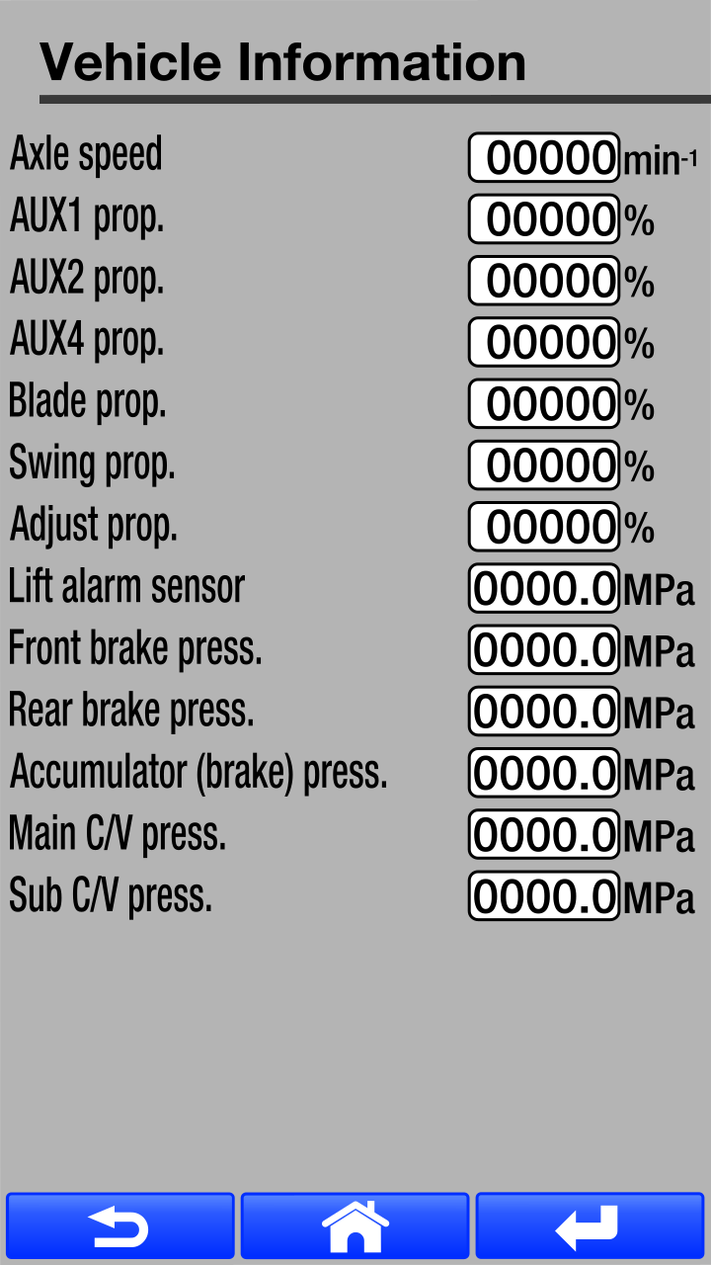
車両情報画面
・この画面を表示しているとき、CAN_[CLI2] 0Byte 0-3bit に6を送信し続ける
・待機モード → 作業モードになった時、カメラ画面に遷移する
・待機モードの時、30秒間操作が無くても車両情報画面に留まる
・作業モードの時、30秒間操作が無い場合はカメラ画面に遷移する
・CAN信号を5秒間受信しなかった時、または0xFFを受信した場合は、[N/A]を表示する
・「Blade prop.」「Swing prop.」「Adjust prop.」は0xFFを受信しても[N/A]を表示しない
各情報は以下の信号を参照して表示する
Δ1
Δ1
Δ1
項目 | 参照CAN ID
Axle speed | CAN_[IN22] 6-7Byte
AUX1 prop. | CAN_[AUX1_IO] 7Byte
AUX2 prop. | CAN_[AUX2_IO] 7Byte
AUX4 prop. | CAN_[AUX4_IO] 7Byte
Blade lever | CAN_[IN10] 7Byte
Swing | CAN_[IN10] 6Byte
Adjust | CAN_[IN17] 5Byte
Lift alarm sensor | CAN_[SI] 4-5Byte
Front brake press. | CAN_[IN11] 0-1Byte
Rear brake press. | CAN_[IN11] 2-3Byte
Accumulator (brake) press. | CAN_[IN11] 4-5Byte
Main C/V press. | CAN_[IN23] 0-1Byte
Sub C/V press. | CAN_[IN23] 2-3Byte
D5
D6
D7
Notes:
設計思想
・プログラムバージョンを表示
・SI単位系／US単位系で用意

Slide 15
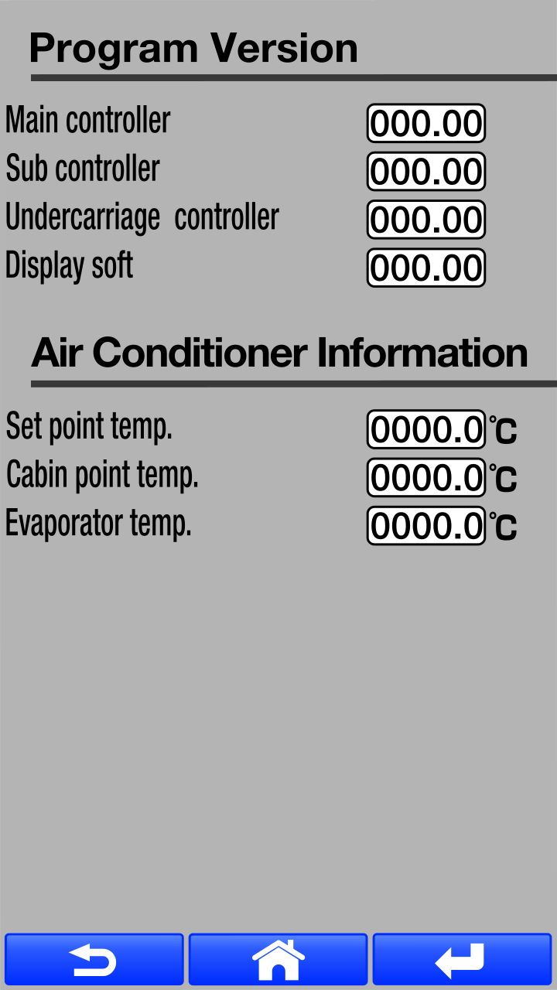
その他情報画面
・この画面を表示しているとき、CAN_[CLI2] 0Byte 0-3bit に6を送信し続ける
・待機モード → 作業モードになった時、カメラ画面に遷移する
・待機モードの時、30秒間操作が無くてもその他情報画面に留まる
・作業モードの時、30秒間操作が無い場合はカメラ画面に遷移する
・Program Versionの各項目は、起動から一度でもCAN信号を受信したら電源OFFまで受信した内容を表示し続ける。
起動から一度もCAN信号を受信しなかった時、または0xFFを受信した場合は、[N/A]を表示する。
・Air Conditioner Informationの各項目はCAN信号を5秒間受信しなかった時、
または0xFFを受信した場合は、[N/A]を表示する
各情報は以下の信号を参照して表示する
Δ1
Δ1
Δ1
項目 | 参照CAN ID
Main controller | CAN_[18FEDAE4] 1-7Byte
Sub controller | CAN_[18FEDAE3] 1-7Byte
Undercarriage controller | CAN_[18FEDAE2] 1-7Byte
Display soft | -
Set point temp. | CAN_[18FFA019] 0Byte
Cabin point temp. | CAN_[18FFA019] 2Byte
Evaporator temp. | CAN_[18FFA019] 4Byte
D5
D6
D7
Notes:
設計思想
・プログラムバージョンを表示
・SI単位系／US単位系で用意

Slide 16
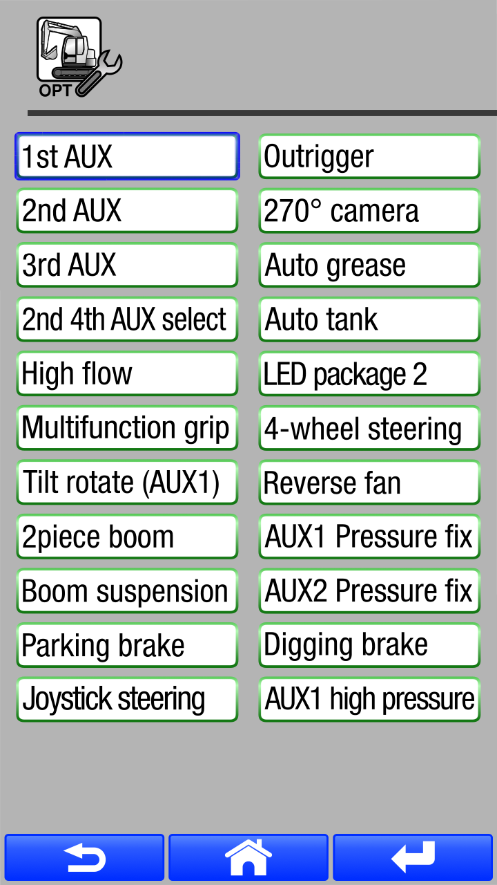
オプション選択画面－１
・この画面を表示しているとき、CAN_[CLI2] 0Byte 0-3bit に6を送信し続ける
・待機モード → 作業モードになった時、カメラ画面に遷移する
・待機モードの時、30秒間操作が無い場合はメイン画面に遷移する
・作業モードの時、30秒間操作が無い場合はカメラ画面に遷移する
・オプションのON/OFFを切り替えは枠位置項目に応じたＣＡＮデータを送信する
・オプション選択画面に遷移したとき、S2-1から順番で最初に選択可能な項目位置に枠を表示する
※タッチパネル操作
Δ1
Δ1
Δ1
S2-1
S2-11
ボタン | 操作 | 条件 | 動作
D5 | 押して離す |  | 裏メニュー画面に遷移
D6 | 押して離す | 待機モード | メイン画面に遷移
 |  | 作業モード | カメラ画面に遷移
D7 | 押して離す | 枠が表示 | 枠が表示されているオプションのON/OFFを切替
S2-1 | 押す |  | S2-1に枠を表示
 | 離す |  | オプションのON/OFFを切替
S2-2 | 押す |  | S2-2に枠を表示
 | 離す |  | オプションのON/OFFを切替
S2-3 | 押す |  | S2-3に枠を表示
 | 離す |  | オプションのON/OFFを切替
S2-4 | 押す |  | S2-4に枠を表示
 | 離す |  | オプションのON/OFFを切替
S2-5 | 押す |  | S2-5に枠を表示
 | 離す |  | オプションのON/OFFを切替
S2-6 | 押す |  | S2-6に枠を表示
 | 離す |  | オプションのON/OFFを切替
S2-7 | 押す |  | S2-7に枠を表示
 | 離す |  | オプションのON/OFFを切替
S2-8 | 押す |  | S2-8に枠を表示
 | 離す |  | オプションのON/OFFを切替
S2-9 | 押す |  | S2-9に枠を表示
 | 離す |  | オプションのON/OFFを切替
S2-10 | 押す |  | S2-10に枠を表示
 | 離す |  | オプションのON/OFFを切替
S2-2
S2-12
Δ1
S2-3
S2-13
Δ1
S2-4
S2-14
S2-5
S2-15
S2-6
S2-16
S2-7
S2-17
S2-8
S2-18
S2-9
S2-19
S2-10
S2-20
S2-22
S2-21
D5
D6
D7

Slide 17
オプション選択画面－２
ボタン | 操作 | 条件 | 動作
S2-11 | 押す |  | S2-11に枠を表示
 | 離す |  | オプションのON/OFFを切替
S2-12 | 押す |  | S2-12に枠を表示
 | 離す |  | オプションのON/OFFを切替
S2-13 | 押す |  | S2-13に枠を表示
 | 離す |  | オプションのON/OFFを切替
S2-14 | 押す |  | S2-14に枠を表示
 | 離す |  | オプションのON/OFFを切替
S2-15 | 押す |  | S2-15に枠を表示
 | 離す |  | オプションのON/OFFを切替
S2-16 | 押す |  | S2-16に枠を表示
 | 離す |  | オプションのON/OFFを切替
S2-17 | 押す |  | S2-17に枠を表示
 | 離す |  | オプションのON/OFFを切替
S2-18 | 押す |  | S2-18に枠を表示
 | 離す |  | オプションのON/OFFを切替
S2-19 | 押す |  | S2-19に枠を表示
 | 離す |  | オプションのON/OFFを切替
S2-20 | 押す |  | S2-20に枠を表示
 | 離す |  | オプションのON/OFFを切替
S2-21 | 押す |  | S2-21に枠を表示
 | 離す |  | オプションのON/OFFを切り替え
S2-22 | 押す |  | S2-22に枠を表示
 | 離す |  | オプションのON/OFFを切り替え
S2-1
S2-11
S2-2
S2-12
S2-3
S2-13
S2-4
S2-14
S2-5
S2-15
S2-6
S2-16
S2-7
S2-17
S2-8
S2-18
S2-9
S2-19
S2-10
S2-20
S2-22
S2-21
※ジョグダイアル操作
ボタン | 操作 | 条件 | 動作
ジョグダイアル | 上下左右に動かす ダイアル回転 |  | 枠を移動 ※移動の順番はカーソル遷移図を参照
決定ボタン | 押して離す | 枠が表示 | 枠を表示中のオプションのON/OFFを切替
D5
D6
D7

Slide 18
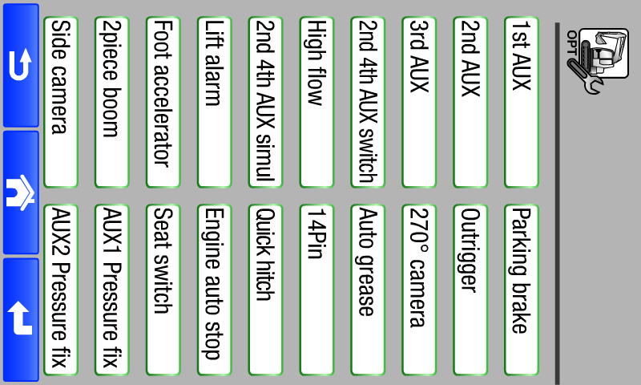
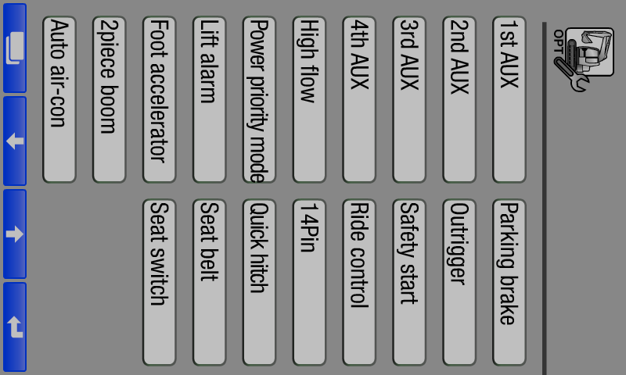
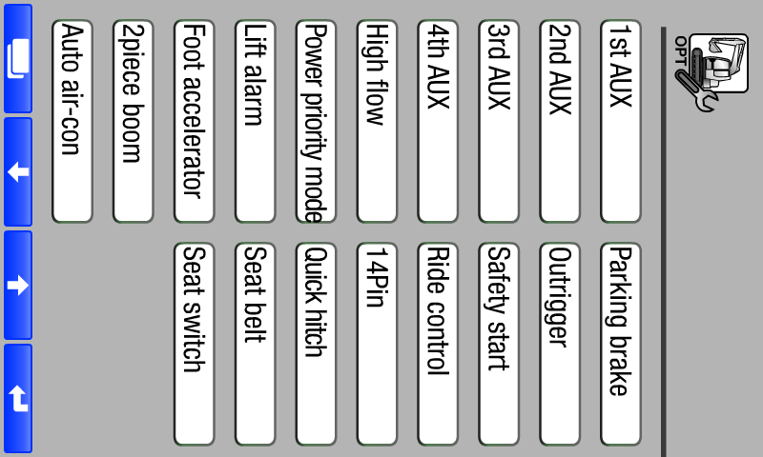
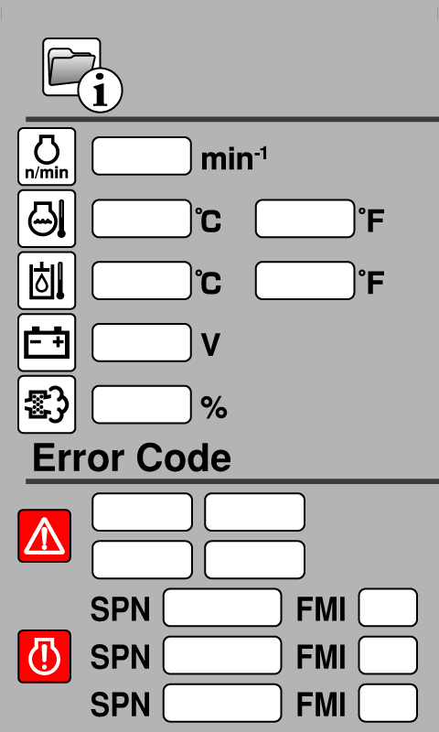
オプション選択画面－３
カーソルの位置 | 0-3Byte
1st AUX | 1
2nd AUX | 2
3rd AUX | 3
2nd 4th AUX select | 4
High flow | 5
Power Priority | 6
Lift alarm | 7
Foot accel | 8
2piece boom | 9
Auto air-con | 10
Park brake | 11
Outrigger | 12
Safety start | 13
Ride control | 14
14Pin | 15
Quick hitch | 16
Seat belt | 17
Seat SW | 18
AUX1 pressure fix | 19
AUX2 pressure fix | 20
Auto engine stop | 21
Auto speed shift | 22
Auto grease | 23
Side camera | 24
AUX4 Independent | 25
カーソルの位置 | 0-3Byte
270° camera | 26
LED Package 2 | 27
Auto Tank | 28
Auto camera | 29
Auto decel | 30
Display rotation | 31
Travel alarm | 32
Back alarm | 33
Travel speed control | 34
- | 35
Alarm cancel | 36
Air-con | 37
Multifunction grip | 38
Radio | 39
lever pattern[H] | 40
Auto pressure release | 41
Boom sus. | 42
Reversing fan | 43
4WS | 44
Tilt rotate(AUX1) | 45
Auto reversing fan | 46
Digging brake | 52
AUX1 high pressure | 57
Joystick steering | 58
D5
D6
D7
例： 1st AUXの場合
CAN[OPI](185012E4) AUX1(3Byte_2-3bit)
が0-3いずれかで表示を変える
0:OFF
1:ON
2:ON(Hold）
3:非表示
0
1
2､3の場合は枠を表示せず、
次の項目へスキップする
2
3
設定値の送信
カーソル表示
カーソル表示
0
S2-1
1
OFF時にD7ボタン押しでカーソル表示中の項目
（この場合AUX1）のCAN[OPS1](185013CE)
を1回のみ送信する。
また、各タッチパネルボタン（AUX1の場合S2-1）を押した時も同様。
0-3Byte:1(AUX1)
4Byte:1
5-6Byte:1(固定値)
OＮ時D7ボタン押しでカーソル表示中の項目
（この場合AUX1) のCAN[OPS1](185013CE)
を1回のみ送信する。
また、各タッチパネルボタン（AUX1の場合S2-1）を押した時も同様。
0-3Byte:1(AUX1)
4Byte:0
5-6Byte:1(固定値)

Slide 19
オプション選択画面－４
オプション名 | 参照CAN ID
1st AUX | CAN[OPI]3Byte_2-3bit
2nd AUX | CAN[OPI]1Byte_6-7bit
3rd AUX | CAN[OPI]2Byte_4-5bit
2nd 4th AUX select | CAN[OPI]0Byte_6-7bit
High flow | CAN[OPI]3Byte_0-1bit
Multifunction grip | CAN[OPI2]3Byte_6-7bit
Tilt rotate(AUX1) | CAN[OPI2]5Byte_2-3bit
2piece boom | CAN[OPI]0Byte_4-5bit
Boom suspension | CAN[OPI2]4Byte_4-5bit
Parking brake | CAN[OPI]2Byte_2-3bit
Joystick steering | CAN[OPI3]1Byte_0-1bit
オプション名 | 参照CAN ID
Outrigger | CAN[OPI]0Byte_0-1bit
270° camera | CAN[OPI2]0Byte_0-1bit
Auto grease | CAN[OPI]7Byte_2-3bit
Auto tank | CAN[OPI]0Byte_2-3bit
LED package 2 | CAN[OPI2]0Byte_4-5bit
4-Wheel steering | CAN[OPI2]5Byte_0-1bit
Reverse fan | CAN[OPI2]4Byte_6-7bit
AUX1 Pressure fix | CAN[OPI]6Byte_0-1bit
AUX2 Pressure fix | CAN[OPI]6Byte_2-3bit
Digging brake | CAN[OPI2]5Byte_4-5bit
AUX1 high pressure | CAN[OPI3]0Byte_6-7bit
D5
D6
D7

Slide 20
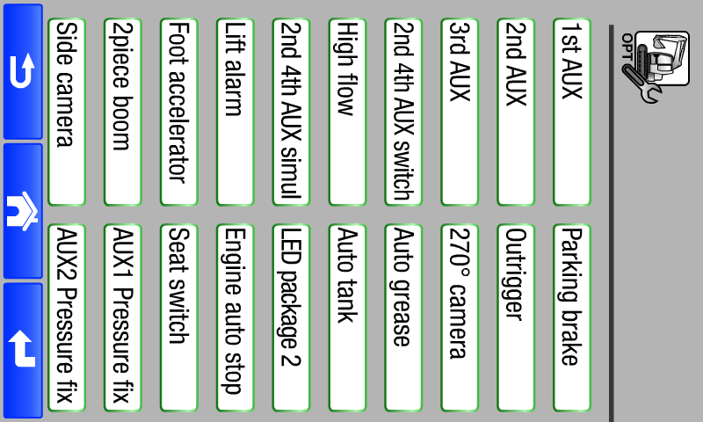


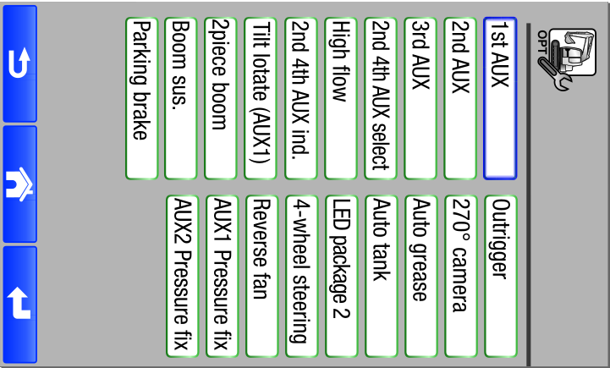





オプション選択画面（縦,上下左右） カーソル遷移図
非表示の項目はスキップする
CAN_[CO] 3Byte 0bit が 0→1:
CAN_[CO] 3Byte 1bit が 0→1:
CAN_[CO] 3Byte 2bit が 0→1:
CAN_[CO] 3Byte 3bit が 0→1:
S2-22
S2-21
S2-11
S2-1
S2-11
S2-1
S2-12
S2-2
S2-12
S2-2
S2-13
S2-3
S2-13
S2-3
S2-14
S2-4
S2-14
S2-4
S2-15
S2-5
S2-15
S2-5
S2-16
S2-6
S2-16
S2-6
S2-17
S2-7
S2-17
S2-7
S2-18
S2-8
S2-18
S2-8
S2-19
S2-9
S2-19
S2-9
S2-20
S2-10
S2-20
S2-10
S2-21
S2-22
S2-21
S2-22
S2-1
S2-11

Slide 21

オプション選択画面（横）カーソル遷移図
CAN_[CO] 3Byte 0bit が 0→1:
CAN_[CO] 3Byte 1bit が 0→1:
CAN_[CO] 3Byte 2bit が 0→1:
CAN_[CO] 3Byte 3bit が 0→1:
S2-16
S2-22
S2-8
S2-17
S2-8
S2-7
S2-9
S2-18
S2-9
S2-19
S2-1
S2-10
S2-19
S2-1
S2-20
S2-2
S2-11
S2-20
S2-2
S2-21
S2-3
S2-12
S2-21
S2-3
S2-22
S2-4
S2-13
S2-22
S2-4
S2-14
S2-5
S2-14
S2-5
S2-15
S2-6
S2-15
S2-6
S2-16
S2-7
S2-16
S2-7
S2-1
S2-8
S2-17

Slide 22
オプション選択画面（縦,ダイアル回転） カーソル遷移図
非表示の項目はスキップする
CAN_[CO] 1Byte が 1増加:
CAN_[CO] 1Byte が 1減少:
S2-21
S2-11
S2-1
S2-12
S2-2
S2-13
S2-3
S2-14
S2-4
S2-15
S2-5
S2-16
S2-6
S2-17
S2-7
S2-18
S2-8
S2-19
S2-9
S2-20
S2-10
S2-21
S2-22
S2-1

Slide 23
オプション選択画面（横,ダイアル回転） カーソル遷移図
CAN_[CO] 1Byte が 1増加:
CAN_[CO] 1Byte が 1減少:
S2-8
S2-17
S2-22
S2-9
S2-18
S2-1
S2-10
S2-19
S2-2
S2-11
S2-20
S2-3
S2-12
S2-21
S2-4
S2-13
S2-22
S2-5
S2-14
S2-1
S2-6
S2-15
S2-7
S2-16

Slide 24
入力画面、出力画面について
・入力画面、出力画面を表示しているとき、CAN_[CLI2] 0Byte 0-3bit に6を送信し続ける
・待機モード → 作業モードになった時、カメラ画面に遷移する
・待機モードの時、30秒間操作が無くても表示中の入出力画面に留まる
・作業モードの時、30秒間操作が無い場合はカメラ画面に遷移する
・CAN信号を5秒間受信しなかった時、または0xFFを受信した場合は、[N/A]を表示する
※タッチパネル操作
※ジョグダイアル操作
Δ1
Δ1
Δ1
ボタン | 操作 | 条件 | 動作
D5 | 押して離す |  | 裏メニュー画面に遷移
D6 | 押して離す | 待機モード | メイン画面に遷移
 |  | 作業モード | カメラ画面に遷移
D7 | 押して離す |  | 赤矢印の方向で次のページに遷移
Δ1
Δ1
ボタン | 操作 | 条件 | 動作
SW4 | 押して離す |  | 裏メニュー画面に遷移
決定ボタン | 押して離す |  | 赤矢印の方向で次のページに遷移
ジョグダイアル | 右または下に操作 |  | 赤矢印の方向で次のページに遷移
ジョグダイアル | 左または上に操作 |  | 青矢印の方向で次のページに遷移
ジョグダイアル | ダイアルを右に回転 |  | 赤矢印の方向で次のページに遷移
ジョグダイアル | ダイアルを左に回転 |  | 青矢印の方向で次のページに遷移

Slide 25
入力画面、出力画面のページ遷移について
※ページ送り順
機種判別に応じて、下記の通りにページを送る
A14IWの時
入力画面①(A14IW)
↑↓
入力画面②(A14IW)
↑↓
入力画面③(A14IW)
↑↓
入力画面④(A14IW)
↑↓
入力画面⑤(A14IW)
↑↓
入力画面⑥(A14IW)
↑↓
出力画面①(A14IW)
↑↓
出力画面②(A14IW)
↑↓
出力画面③(A14IW)
↑↓
出力画面④(A14IW)
A13AWの時
入力画面①(A13AW)
↑↓
入力画面②(A13AW)
↑↓
入力画面③(A13AW)
↑↓
入力画面④(A13AW)
↑↓
入力画面⑤(A13AW)
↑↓
入力画面⑥(A13AW)
↑↓
出力画面①(A13AW)
↑↓
出力画面②(A13AW)
↑↓
出力画面③(A13AW)
↑↓
出力画面④(A13AW)

Slide 26
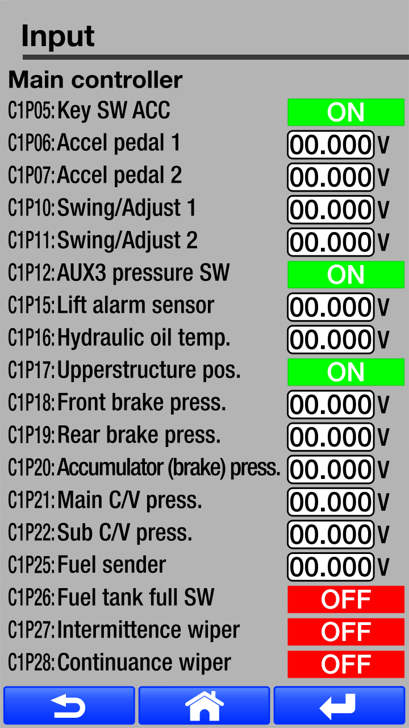
入力画面①（A14IW）
行 | 参照CAN ID
1 | CAN_[IN1] 4Byte 4bit
2 | CAN_[IN3] 0-1Byte
3 | CAN_[IN4] 6-7Byte
4 | CAN_[IN19] 2-3Byte
5 | CAN_[IN21] 0-1Byte
6 | CAN_[IN1] 2Byte 2bit
7 | CAN_[OUT2] 2-3Byte
8 | CAN_[IN3] 6-7Byte
9 | CAN_[IN1] 7Byte 3bit
10 | CAN_[IN21] 2-3Byte
11 | CAN_[IN21] 4-5Byte
12 | CAN_[IN21] 6-7Byte
13 | CAN_[IN6] 4-5Byte
14 | CAN_[IN6] 6-7Byte
15 | CAN_[IN3] 4-5Byte
16 | CAN_[IN2] 2Byte 7bit
17 | CAN_[IN1] 4Byte 1bit
18 | CAN_[IN1] 4Byte 2bit
D5
D6
D7
Notes:
設計思想
・竹内サービスツールを使わなくても確認できるように、新しく用意
・他の画面で[%], [℃], [MPa] を確認できるため、[V], [A], [Ohm]で表示
・

Slide 27
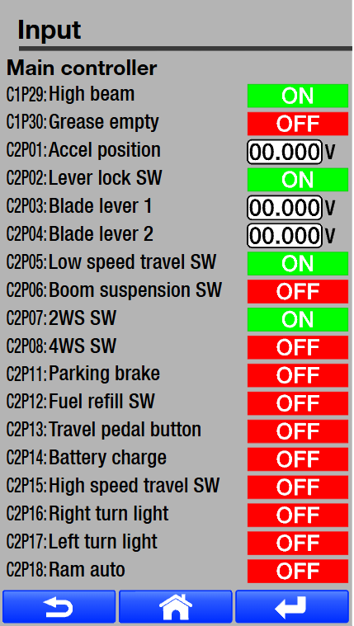
入力画面②（A14IW）
行 | 参照CAN ID
1 | CAN_[IN1] 7Byte 5bit
2 | CAN_[IN2] 4Byte 6bit
3 | CAN_[OUT2] 0-1Byte
4 | CAN_[IN1] 4Byte 0bit
5 | CAN_[IN19] 4-5Byte
6 | CAN_[IN19] 6-7Byte
7 | CAN_[IN2] 6Byte 0bit
8 | CAN_[IN26] 0Byte 6bit
9 | CAN_[IN2] 6Byte 2bit
10 | CAN_[IN2] 6Byte 3bit
11 | CAN_[IN1] 7Byte 1bit
12 | CAN_[IN2] 0Byte 2bit
13 | CAN_[IN1] 7Byte 0bit
14 | CAN_[IN1] 4Byte 6bit
15 | CAN_[IN2] 6Byte 1bit
16 | CAN_[IN1] 5Byte 4bit
17 | CAN_[IN1] 5Byte 3bit
18 | CAN_[IN1] 6Byte 4bit
Δ3
D5
D6
D7
Δ3 画像差し替え

Slide 28
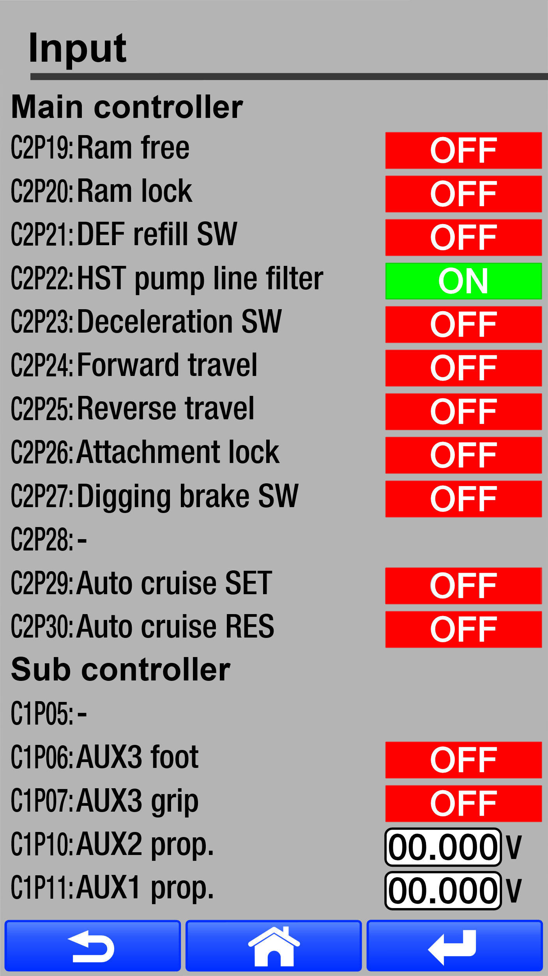
入力画面③（A14IW）
行 | 参照CAN ID
1 | CAN_[IN1] 6Byte 6bit
2 | CAN_[IN1] 6Byte 5bit
3 | CAN_[IN2] 1Byte 5bit
4 | CAN_[IN1] 3Byte 5bit
5 | CAN_[IN1] 0Byte 2bit
6 | CAN_[IN1] 5Byte 0bit
7 | CAN_[IN1] 5Byte 1bit
8 | CAN_[IN1] 6Byte 0bit
9 | CAN_[IN26] 0Byte 5bit
10 | -
11 | CAN_[IN2] 6Byte 4bit
12 | CAN_[IN2] 6Byte 5bit
13 | -
14 | -
15 | CAN_[IN1] 2Byte 3bit
16 | CAN_[IN1] 1Byte 6bit
17 | CAN_[AUX2_IO] 0-1Byte
18 | CAN_[AUX1_IO] 0-1Byte
Δ2
D5
D6
D7
Δ2 画像差し替え

Slide 29
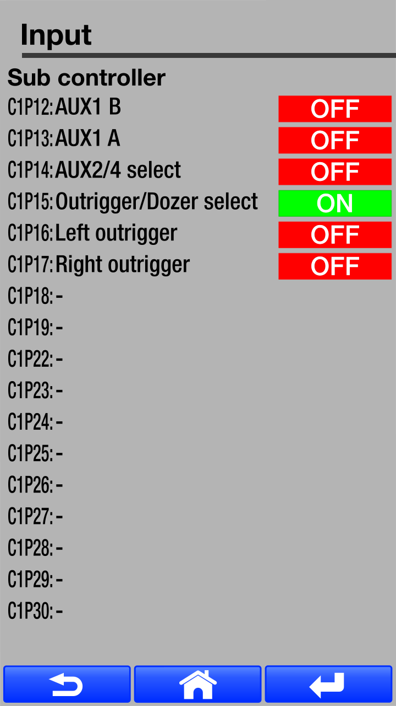
入力画面④（A14IW）
行 | 参照CAN ID
1 | CAN_[AUX1_IO] 6Byte 2-3bit
2 | CAN_[AUX1_IO] 6Byte 0-1bit
3 | CAN_[IN1] 0Byte 3bit
4 | CAN_[IN2] 2Byte 3bit
5 | CAN_[IN2] 2Byte 1bit
6 | CAN_[IN2] 2Byte 2bit
7 | -
8 | -
9 | -
10 | -
11 | -
12 | -
13 | -
14 | -
15 | -
16 | -
17 | -
18 | -
D5
D6
D7

Slide 30
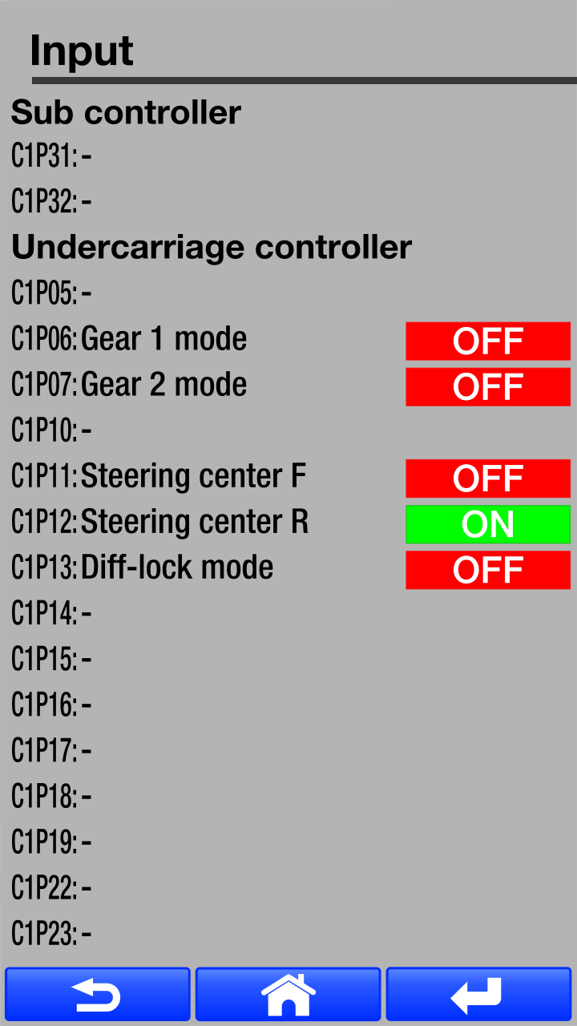
入力画面⑤（A14IW）
行 | 参照CAN ID
1 | -
2 | -
3 | -
4 | -
5 | CAN_[IN2] 7Byte 1bit
6 | CAN_[IN2] 7Byte 2bit
7
8 | CAN_[IN2] 6Byte 7bit
9 | CAN_[IN2] 7Byte 0bit
10 | CAN_[IN2] 2Byte 5bit
11 | -
12 | -
13 | -
14 | -
15 | -
16 | -
17 | -
18 | -
D5
D6
D7

Slide 31
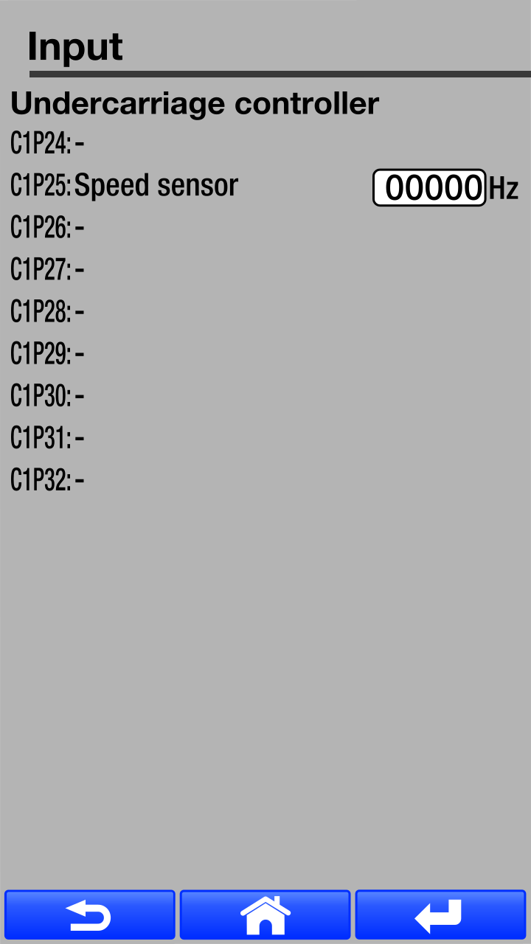
入力画面⑥（A14IW）
行 | 参照CAN ID
1 | -
2 | CAN_[IN22] 4-5Byte
3 | -
4 | -
5 | -
6 | -
7 | -
8 | -
9 | -
10
11
12
13
14
15
16
17
18
D5
D6
D7

Slide 32
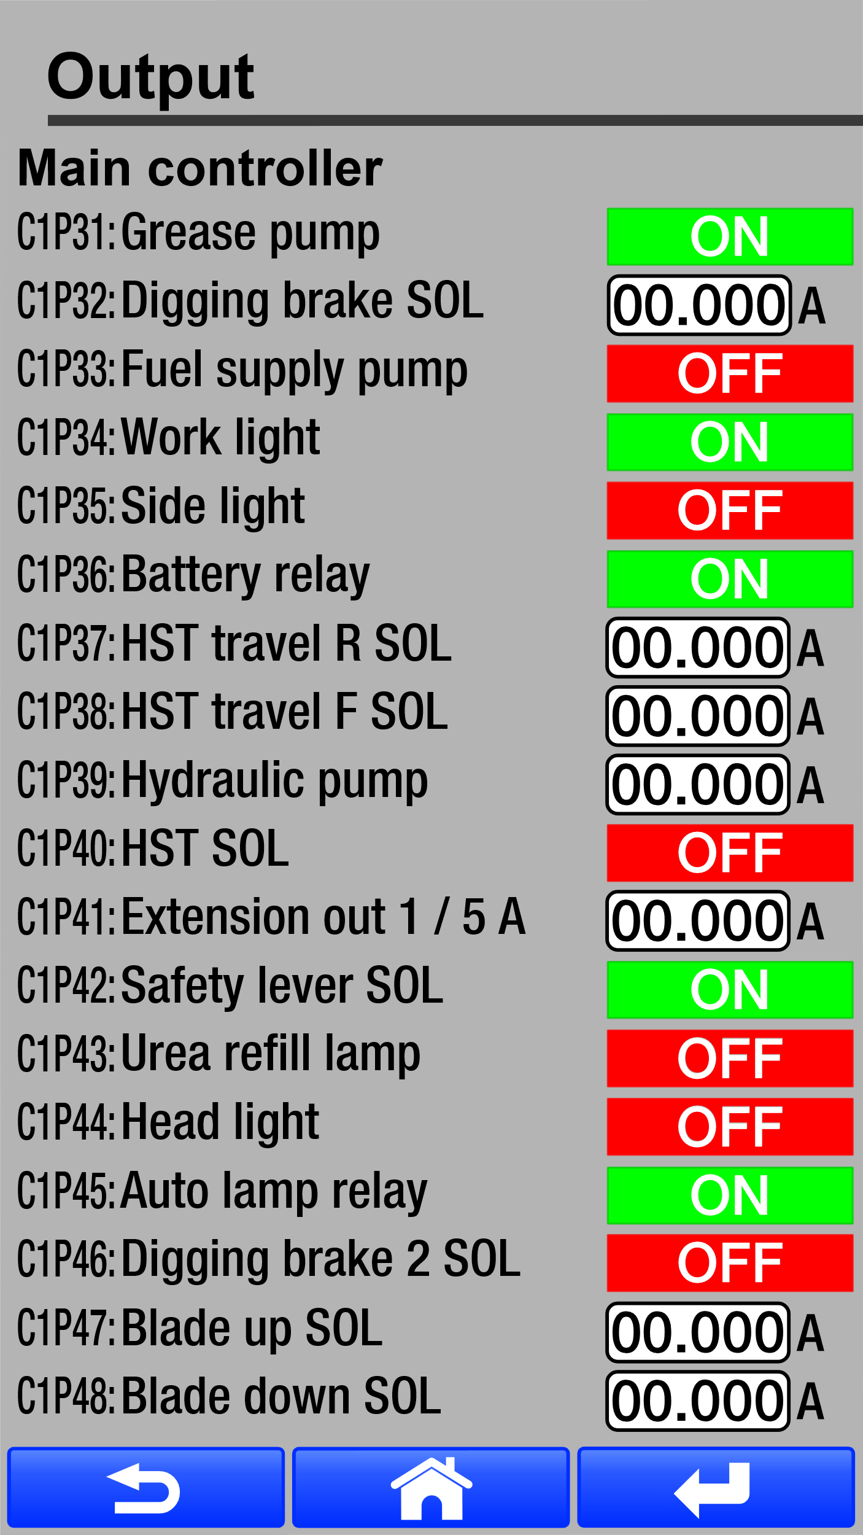
出力画面①（A14IW）
行 | 参照CAN ID
1 | CAN_[OUT6] 0Byte 0bit
2 | CAN_[OUT9] 0-1Byte
3 | CAN_[OUT1] 2Byte 1bit
4 | CAN_[OUT1] 4Byte 7bit
5 | CAN_[OUT1] 3Byte 4bit
6 | CAN_[OUT1] 0Byte 0bit
7 | CAN_[OUT4] 4-5Byte
8 | CAN_[OUT4] 2-3Byte
9 | CAN_[OUT3] 0-1Byte
10 | CAN_[OUT6] 4Byte 5bit
11 | CAN_[OUT20] 0-1Byte
12 | CAN_[OUT1] 2Byte 0bit
13 | CAN_[OUT1] 4Byte 6bit
14 | CAN_[OUT6] 3Byte 3bit
15 | CAN_[OUT1] 0Byte 3bit
16 | CAN_[OUT6] 2Byte 1bit
17 | CAN_[OUT10] 0-1Byte
18 | CAN_[OUT10] 2-3Byte
Δ2
Δ2
D5
D6
D7
Δ2 画像差し替え

Slide 33
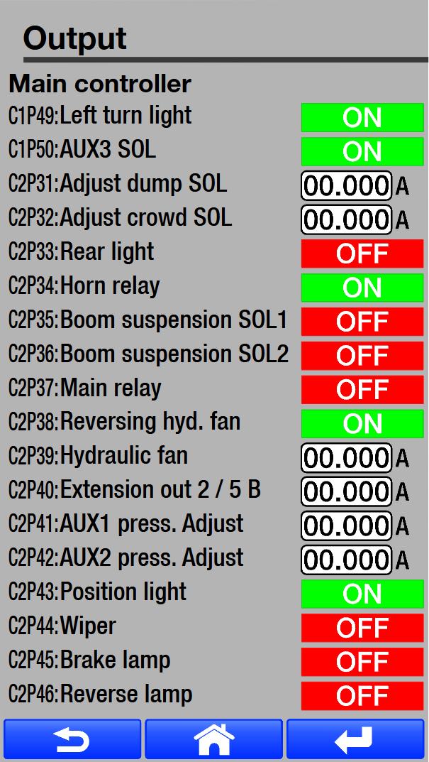
出力画面②（A14IW）
行 | 参照CAN ID
1 | CAN_[OUT6] 4Byte 6bit
2 | CAN_[OUT1] 2Byte 5bit
3 | CAN_[OUT14] 0-1Byte
4 | CAN_[OUT14] 2-3Byte
5 | CAN_[OUT6] 0Byte 3bit
6 | CAN_[OUT1] 0Byte 5bit
7 | CAN_[OUT6] 1Byte 5bit
8 | CAN_[OUT6] 1Byte 6bit
9 | CAN_[OUT1] 1Byte 6bit
10 | CAN_[OUT6] 1Byte 7bit
11 | CAN_[OUT4] 6-7Byte
12 | CAN_[OUT20] 2-3Byte
13 | CAN_[AUX_PIO] 0-1Byte
14 | CAN_[AUX_PIO] 2-3Byte
15 | CAN_[OUT6] 2Byte 0bit
16 | CAN_[OUT1] 0Byte 4bit
17 | CAN_[OUT6] 2Byte 2bit
18 | CAN_[OUT1] 6Byte 7bit
Δ3
Δ3
D5
D6
D7
Δ3 画像差し替え

Slide 34
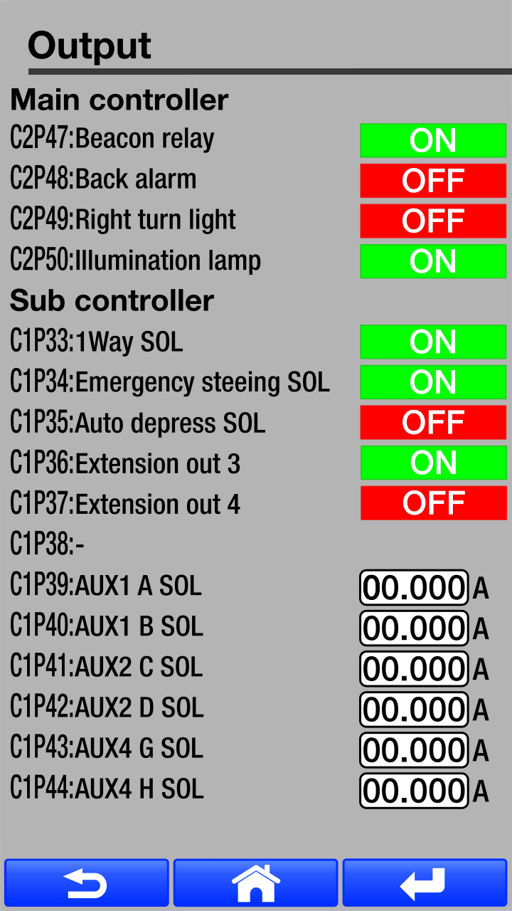
出力画面③（A14IW）
行 | 参照CAN ID
1 | CAN_[OUT6] 0Byte 4bit
2 | CAN_[OUT1] 1Byte 7bit
3 | CAN_[OUT6] 4Byte 7bit
4 | CAN_[OUT1] 5Byte 0bit
5 | -
6 | CAN_[OUT1] 3Byte 2bit
7 | CAN_[OUT23] 0Byte 3bit Δ4
8 | CAN_[OUT1] 2Byte 3bit
9 | CAN_[OUT6] 5Byte 6bit
10 | CAN_[OUT6] 5Byte 7bit
11 | -
12 | CAN_[AUX1_IO] 2-3Byte
13 | CAN_[AUX1_IO] 4-5Byte
14 | CAN_[AUX2_IO] 2-3Byte
15 | CAN_[AUX2_IO] 4-5Byte
16 | CAN_[AUX4_IO] 2-3Byte
17 | CAN_[AUX4_IO] 4-5Byte
D5
D6
D7
Δ4 画像差し替え

Slide 35
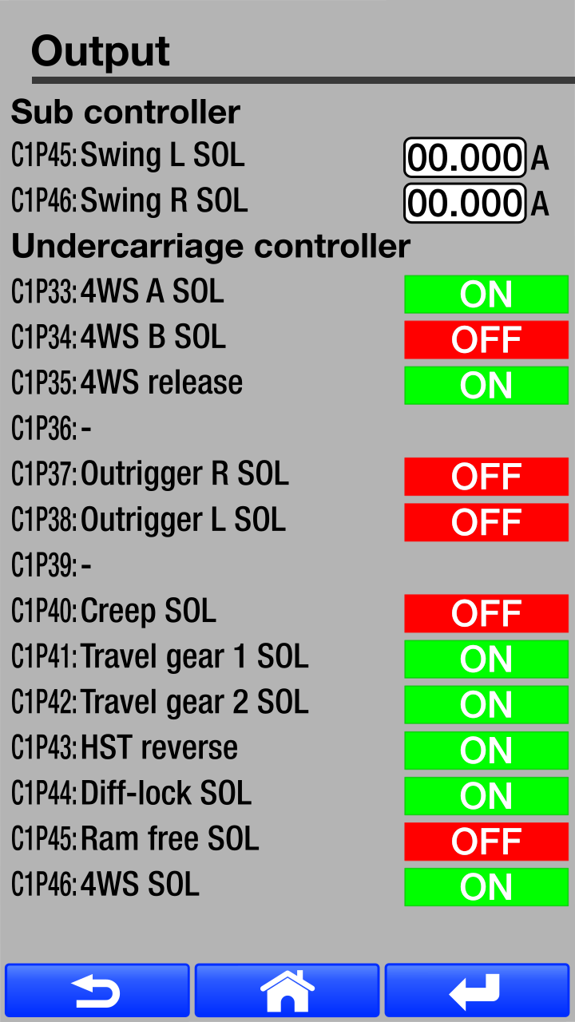
出力画面④（A14IW）
行 | 参照CAN ID
1 | CAN_[OUT10] 6-7Byte
2 | CAN_[OUT10] 4-5Byte
3 | -
4 | CAN_[OUT6] 2Byte 6bit
5 | CAN_[OUT6] 2Byte 7bit
6 | CAN_[OUT6] 3Byte 0bit
7 | -
8 | CAN_[OUT1] 7Byte 5bit
9 | CAN_[OUT1] 7Byte 4bit
10 | -
11 | CAN_[OUT1] 6Byte 3bit
12 | CAN_[OUT1] 6Byte 4bit
13 | CAN_[OUT1] 6Byte 5bit
14 | CAN_[OUT1] 6Byte 6bit
15 | CAN_[OUT1] 7Byte 6bit
16 | CAN_[OUT1] 6Byte 1bit
17 | CAN_[OUT6] 4Byte 4bit
18 | -
D5
D6
D7

Slide 36
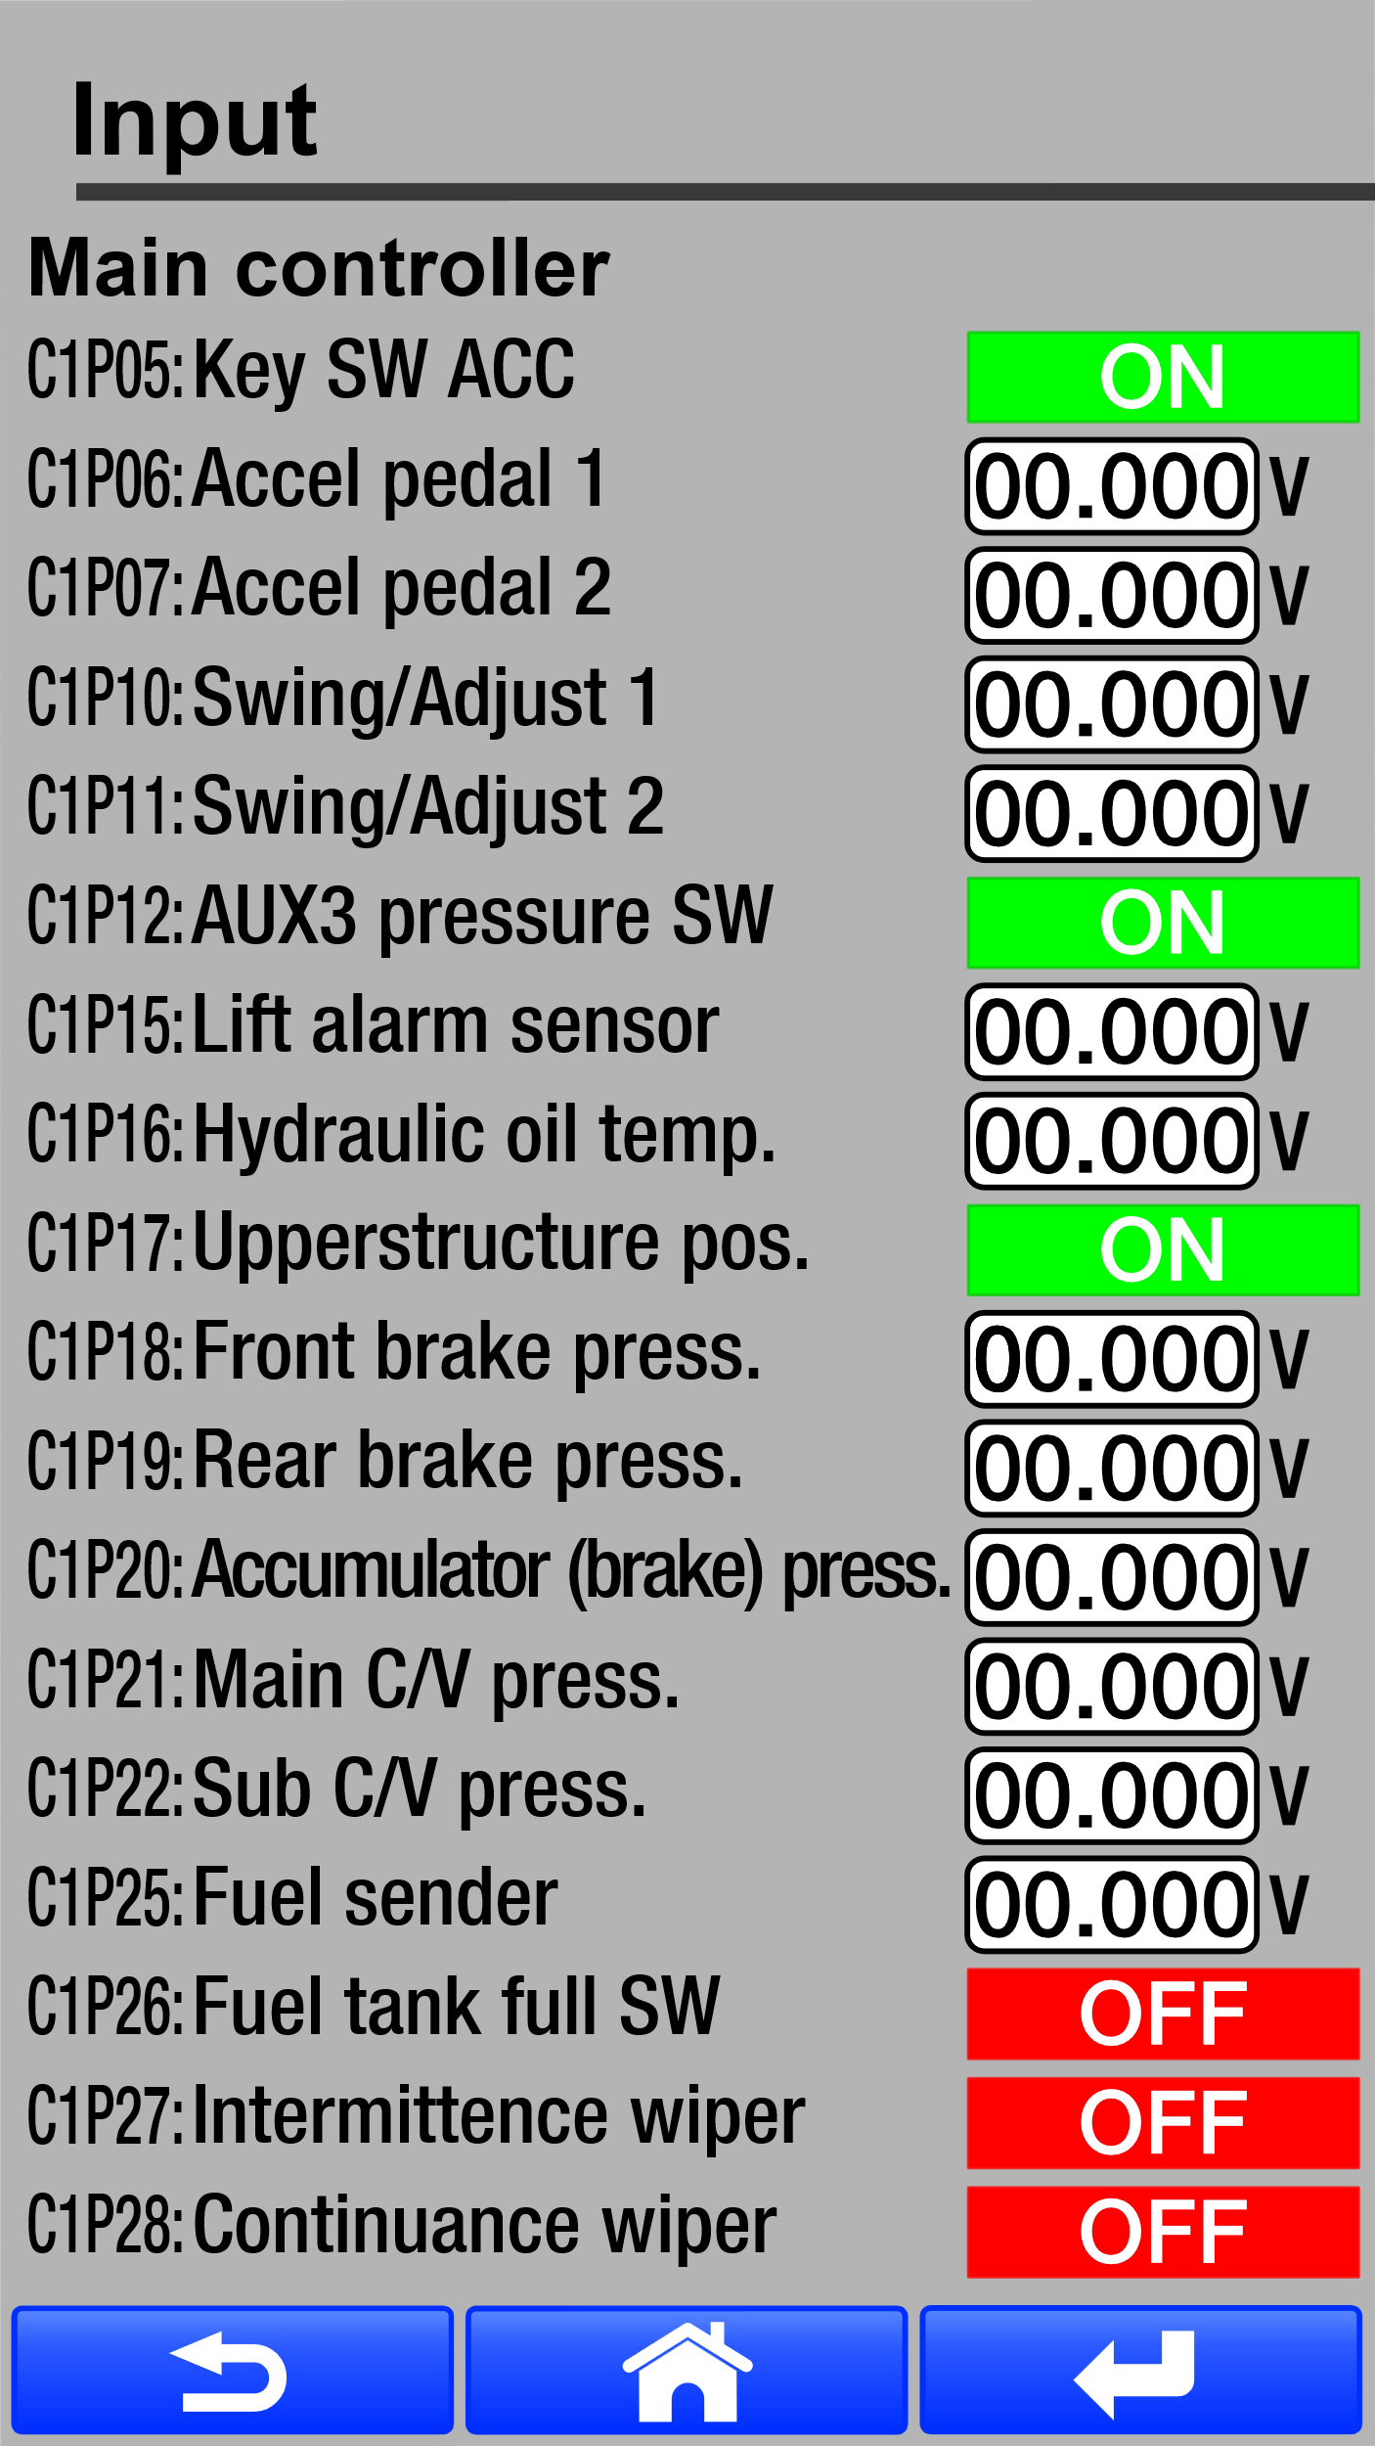
入力画面①（A13AW）
行 | 参照CAN ID
1 | CAN_[IN1] 4Byte 4bit
2 | CAN_[IN3] 0-1Byte
3 | CAN_[IN4] 6-7Byte
4 | CAN_[IN19] 2-3Byte
5 | CAN_[IN21] 0-1Byte
6 | CAN_[IN1] 2Byte 2bit
7 | CAN_[OUT2] 2-3Byte
8 | CAN_[IN3] 6-7Byte
9 | CAN_[IN1] 7Byte 3bit
10 | CAN_[IN21] 2-3Byte
11 | CAN_[IN21] 4-5Byte
12 | CAN_[IN21] 6-7Byte
13 | CAN_[IN6] 4-5Byte
14 | CAN_[IN6] 6-7Byte
15 | CAN_[IN3] 4-5Byte
16 | CAN_[IN2] 2Byte 7bit
17 | CAN_[IN1] 4Byte 1bit
18 | CAN_[IN1] 4Byte 2bit
D5
D6
D7
Notes:
設計思想
・竹内サービスツールを使わなくても確認できるように、新しく用意
・他の画面で[%], [℃], [MPa] を確認できるため、[V], [A], [Ohm]で表示
・

Slide 37
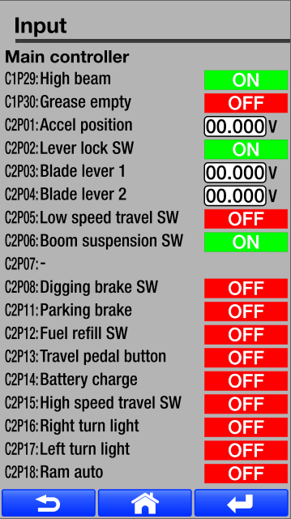
入力画面②（A13AW）
行 | 参照CAN ID
1 | CAN_[IN1] 7Byte 5bit
2 | CAN_[IN2] 4Byte 6bit
3 | CAN_[OUT2] 0-1Byte
4 | CAN_[IN1] 4Byte 0bit
5 | CAN_[IN19] 4-5Byte
6 | CAN_[IN19] 6-7Byte
7 | CAN_[IN2] 6Byte 0bit
8 | CAN_[IN26] 0Byte 6bit
9 | -
10 | CAN_[IN26] 0Byte 5bit
11 | CAN_[IN1] 7Byte 1bit
12 | CAN_[IN2] 0Byte 2bit
13 | CAN_[IN1] 7Byte 0bit
14 | CAN_[IN1] 4Byte 6bit
15 | CAN_[IN2] 6Byte 1bit
16 | CAN_[IN1] 5Byte 4bit
17 | CAN_[IN1] 5Byte 3bit
18 | CAN_[IN1] 6Byte 4bit
D5
D6
D7

Slide 38
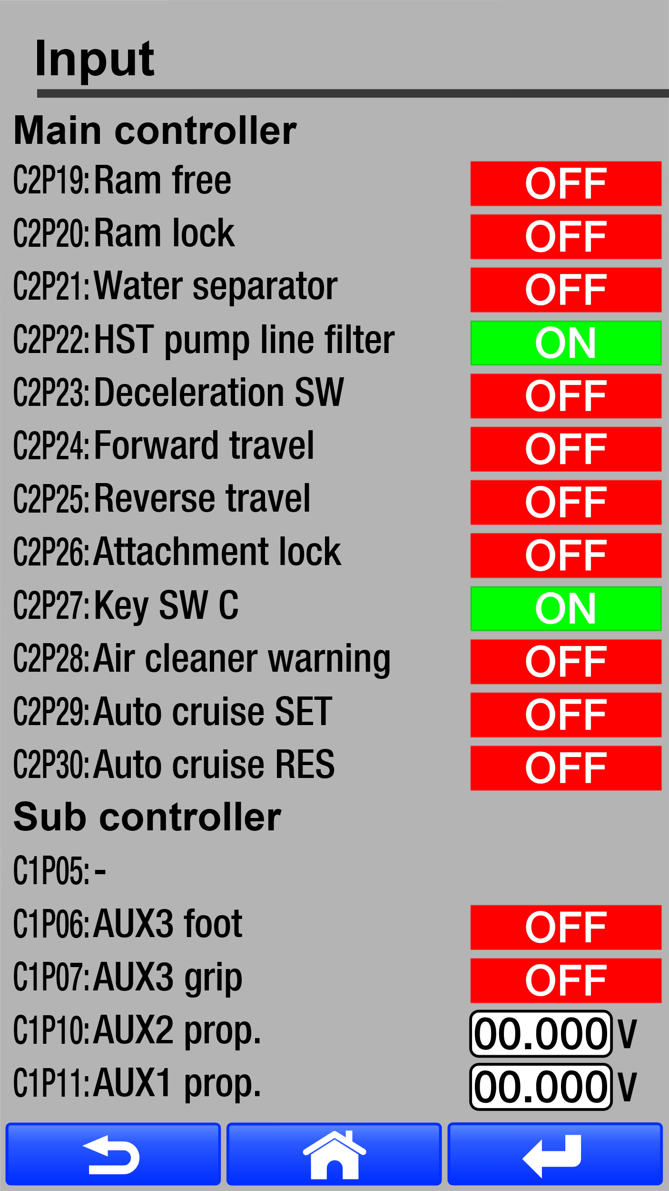
入力画面③（A13AW）
行 | 参照CAN ID
1 | CAN_[IN1] 6Byte 6bit
2 | CAN_[IN1] 6Byte 5bit
3 | CAN_[IN1] 3Byte 0bit
4 | CAN_[IN1] 3Byte 5bit
5 | CAN_[IN1] 0Byte 2bit
6 | CAN_[IN1] 5Byte 0bit
7 | CAN_[IN1] 5Byte 1bit
8 | CAN_[IN1] 6Byte 0bit
9 | CAN_[IN1] 4Byte 5bit
10 | CAN_[IN1] 2Byte 5bit
11 | CAN_[IN2] 6Byte 4bit
12 | CAN_[IN2] 6Byte 5bit
13 | -
14 | -
15 | CAN_[IN1] 2Byte 3bit
16 | CAN_[IN1] 1Byte 6bit
17 | CAN_[AUX2_IO] 0-1Byte
18 | CAN_[AUX1_IO] 0-1Byte
D5
D6
D7

Slide 39

入力画面④（A13AW）
行 | 参照CAN ID
1 | CAN_[AUX1_IO] 6Byte 2-3bit
2 | CAN_[AUX1_IO] 6Byte 0-1bit
3 | CAN_[IN1] 0Byte 3bit
4 | CAN_[IN2] 2Byte 3bit
5 | CAN_[IN2] 2Byte 1bit
6 | CAN_[IN2] 2Byte 2bit
7 | -
8 | -
9 | -
10 | -
11 | -
12 | -
13 | -
14 | -
15 | -
16 | -
17 | -
18 | -
D5
D6
D7

Slide 40
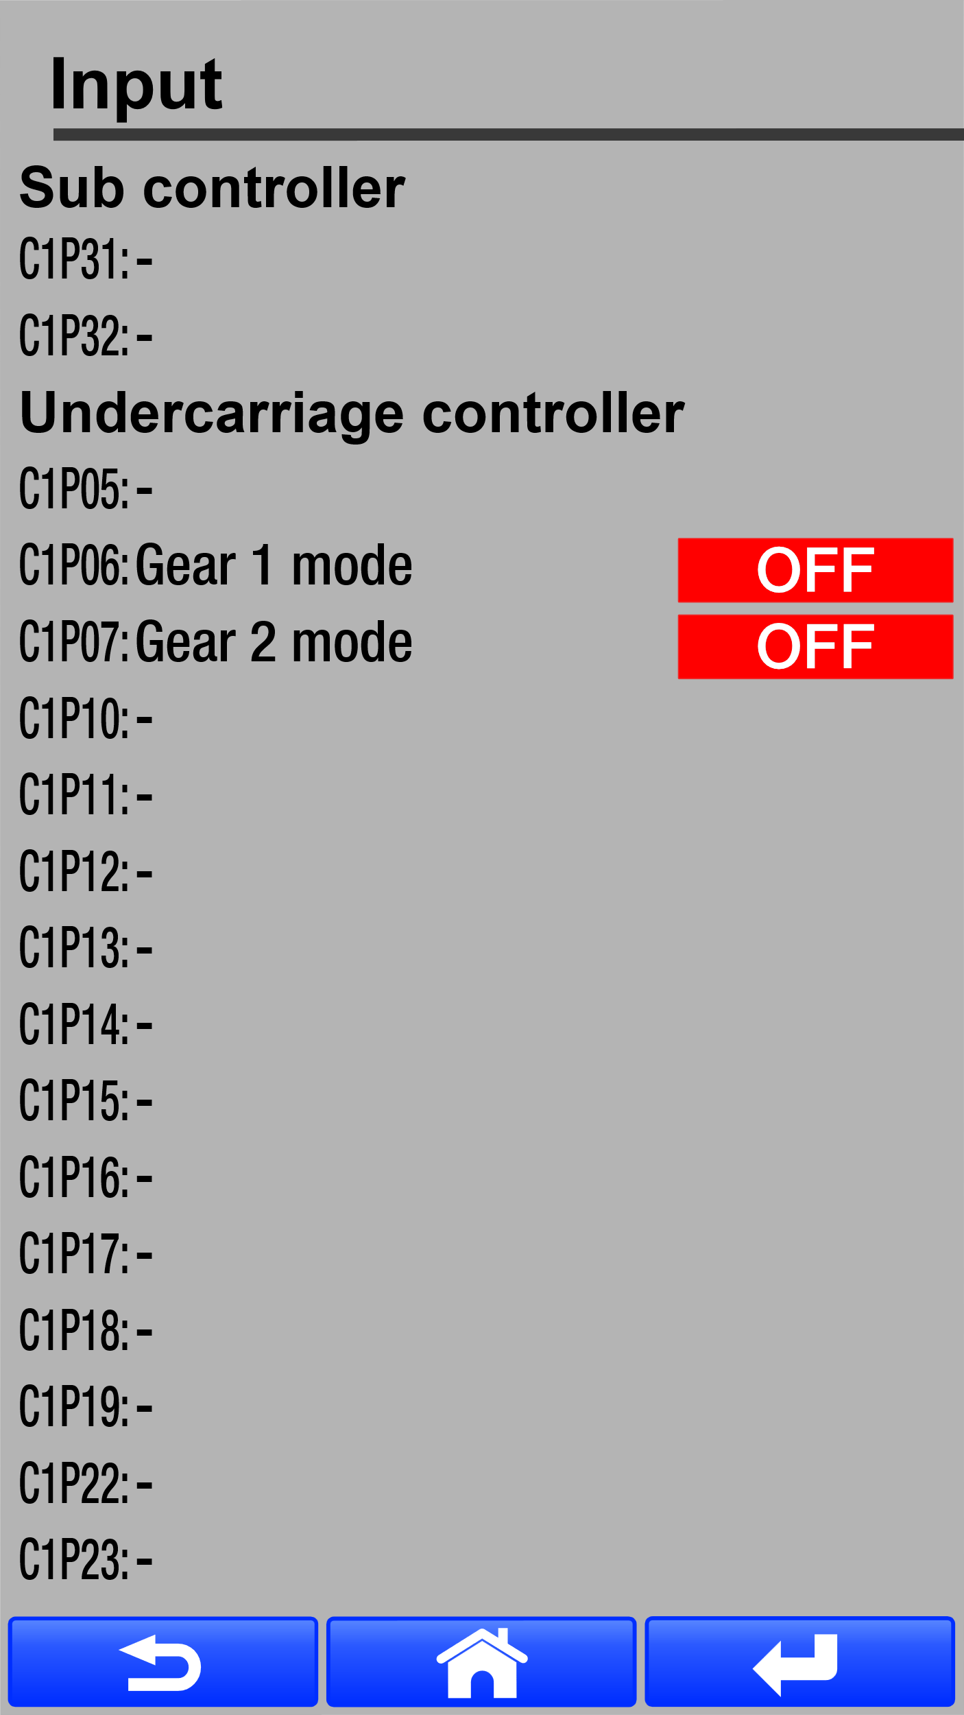
入力画面⑤（A13AW）
行 | 参照CAN ID
1 | -
2 | -
3 | -
4 | -
5 | CAN_[IN2] 7Byte 1bit
6 | CAN_[IN2] 7Byte 2bit
7 | -
8 | -
9 | -
10 | -
11 | -
12 | -
13 | -
14 | -
15 | -
16 | -
17 | -
18 | -
D5
D6
D7

Slide 41
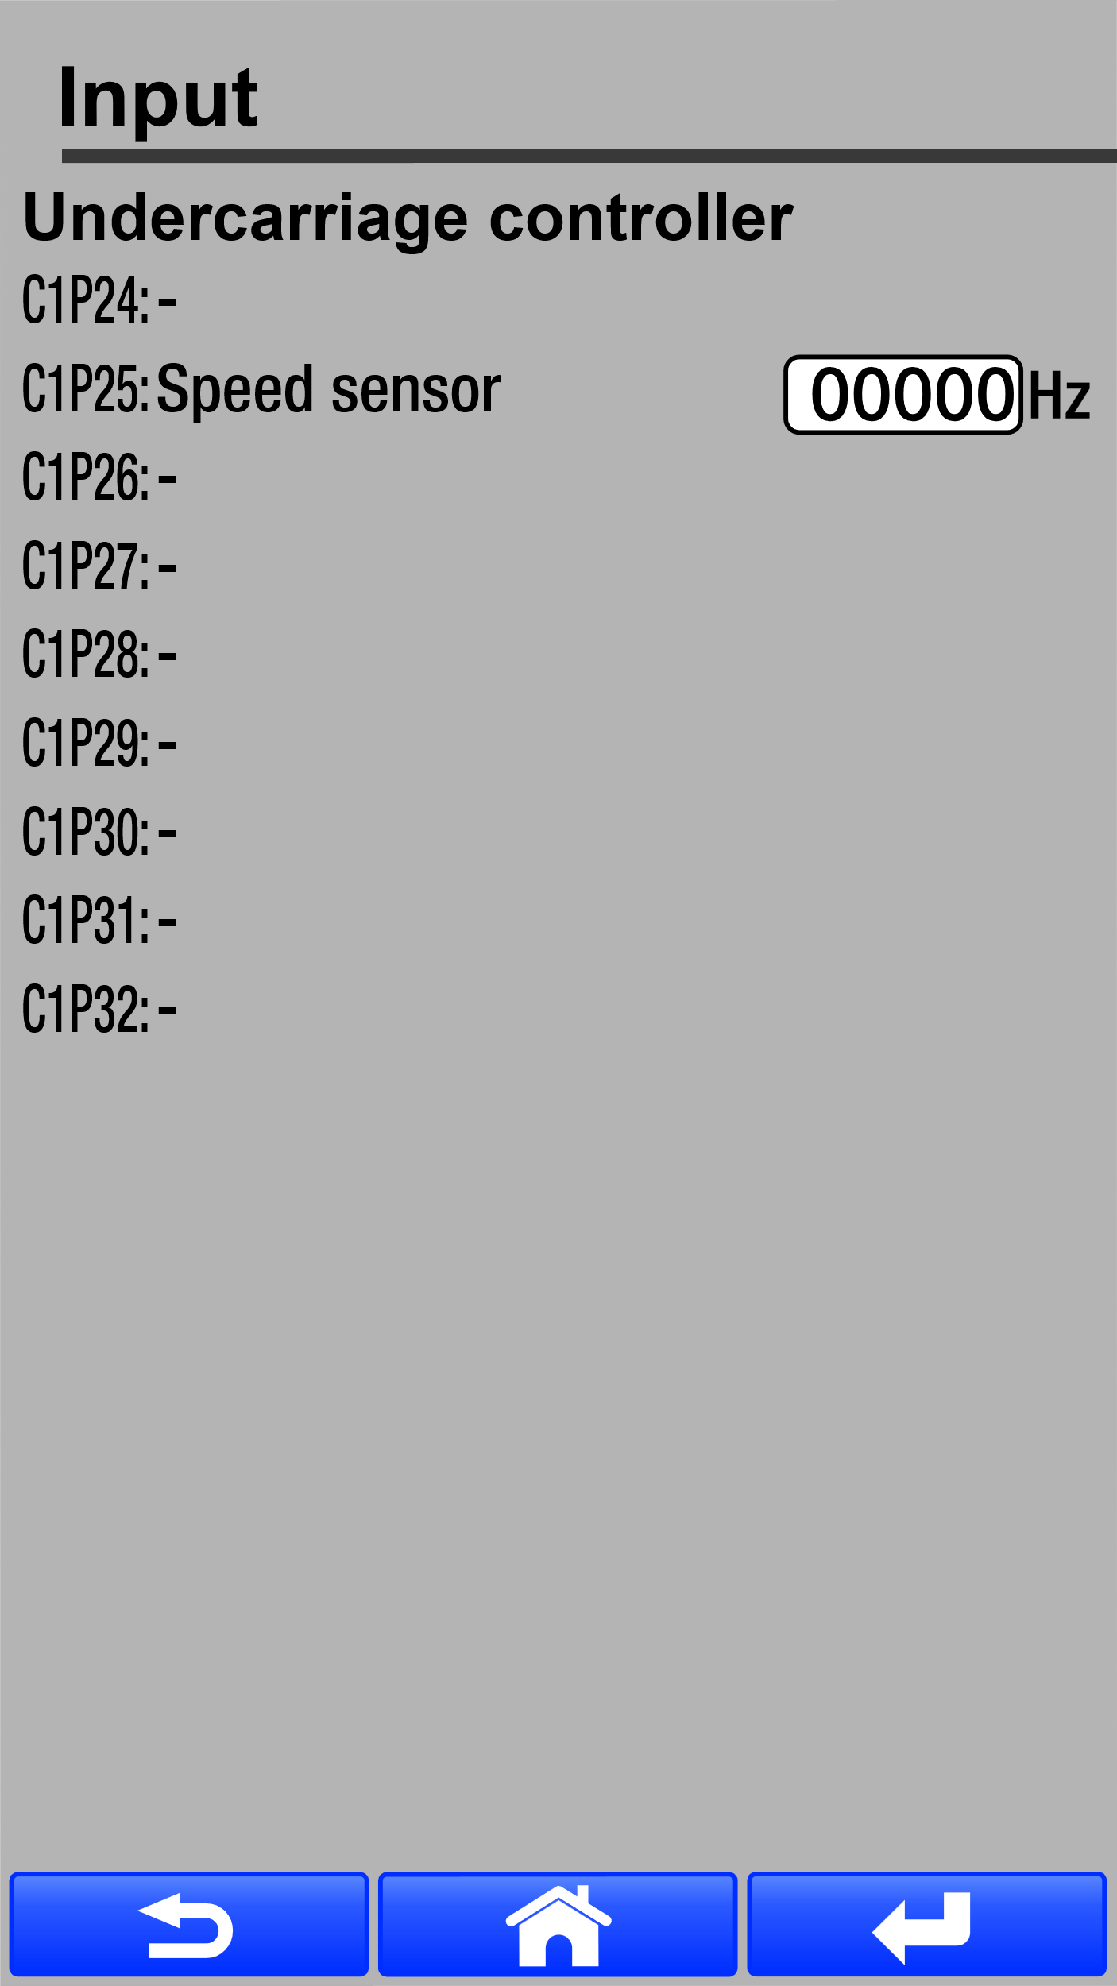
入力画面⑥（A13AW）
行 | 参照CAN ID
1 | -
2 | CAN_[IN22] 4-5Byte
3 | -
4 | -
5 | -
6 | -
7 | -
8 | -
9 | -
10
11
12
13
14
15
16
17
18
D5
D6
D7

Slide 42
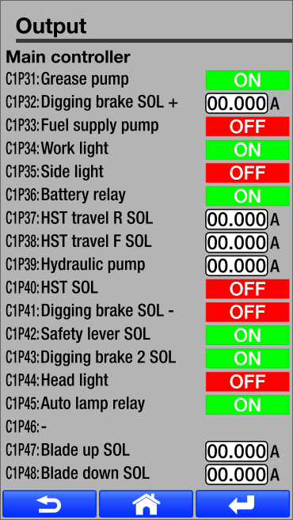
出力画面①（A13AW）
行 | 参照CAN ID
1 | CAN_[OUT6] 0Byte 0bit
2 | CAN_[OUT9] 0-1Byte
3 | CAN_[OUT1] 2Byte 1bit
4 | CAN_[OUT1] 4Byte 7bit
5 | CAN_[OUT1] 3Byte 4bit
6 | CAN_[OUT1] 0Byte 0bit
7 | CAN_[OUT4] 4-5Byte
8 | CAN_[OUT4] 2-3Byte
9 | CAN_[OUT3] 0-1Byte
10 | CAN_[OUT6] 4Byte 5bit
11 | CAN_[OUT6] 2Byte 1bit
12 | CAN_[OUT1] 2Byte 0bit
13 | CAN_[OUT6] 2Byte 1bit
14 | CAN_[OUT6] 3Byte 3bit
15 | CAN_[OUT1] 0Byte 3bit
16 | -
17 | CAN_[OUT10] 0-1Byte
18 | CAN_[OUT10] 2-3Byte
D5
D6
D7

Slide 43
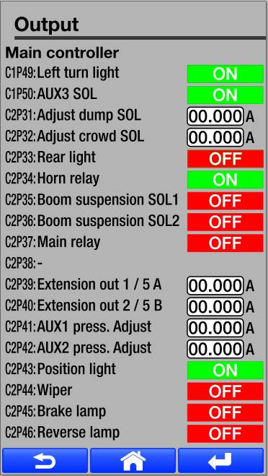
出力画面②（A13AW）
行 | 参照CAN ID
1 | CAN_[OUT6] 4Byte 6bit
2 | CAN_[OUT1] 2Byte 5bit
3 | CAN_[OUT14] 0-1Byte
4 | CAN_[OUT14] 2-3Byte
5 | CAN_[OUT6] 0Byte 3bit
6 | CAN_[OUT1] 0Byte 5bit
7 | CAN_[OUT6] 1Byte 5bit
8 | CAN_[OUT6] 1Byte 6bit
9 | CAN_[OUT1] 1Byte 6bit
10 | -
11 | CAN_[OUT20] 0-1Byte
12 | CAN_[OUT20] 2-3Byte
13 | CAN_[AUX_PIO] 0-1Byte
14 | CAN_[AUX_PIO] 2-3Byte
15 | CAN_[OUT6] 2Byte 0bit
16 | CAN_[OUT1] 0Byte 4bit
17 | CAN_[OUT6] 2Byte 2bit
18 | CAN_[OUT1] 6Byte 7bit
Δ5
Δ5
Δ5
Δ5
D5
D6
D7
Δ5 画像差し替え

Slide 44
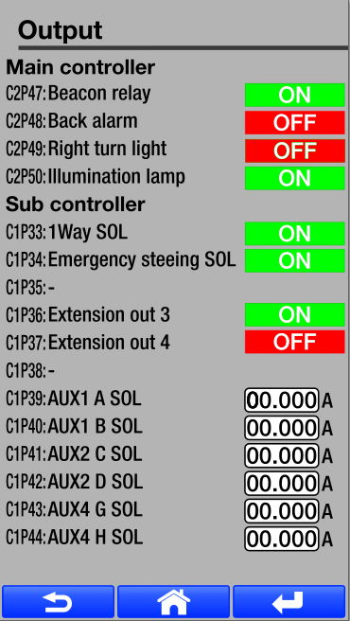
出力画面③（A13AW）
行 | 参照CAN ID
1 | CAN_[OUT6] 0Byte 4bit
2 | CAN_[OUT1] 1Byte 7bit
3 | CAN_[OUT6] 4Byte 7bit
4 | CAN_[OUT1] 5Byte 0bit
5 | -
6 | CAN_[OUT1] 3Byte 2bit
7 | CAN_[OUT23] 0Byte 3bit Δ4
8 | -
9 | CAN_[OUT6] 5Byte 6bit
10 | CAN_[OUT6] 5Byte 7bit
11 | -
12 | CAN_[AUX1_IO] 2-3Byte
13 | CAN_[AUX1_IO] 4-5Byte
14 | CAN_[AUX2_IO] 2-3Byte
15 | CAN_[AUX2_IO] 4-5Byte
16 | CAN_[AUX4_IO] 2-3Byte
17 | CAN_[AUX4_IO] 4-5Byte
Δ5
Δ5
Δ5
Δ5
D5
D6
D7
Δ4Δ5 画像差し替え

Slide 45
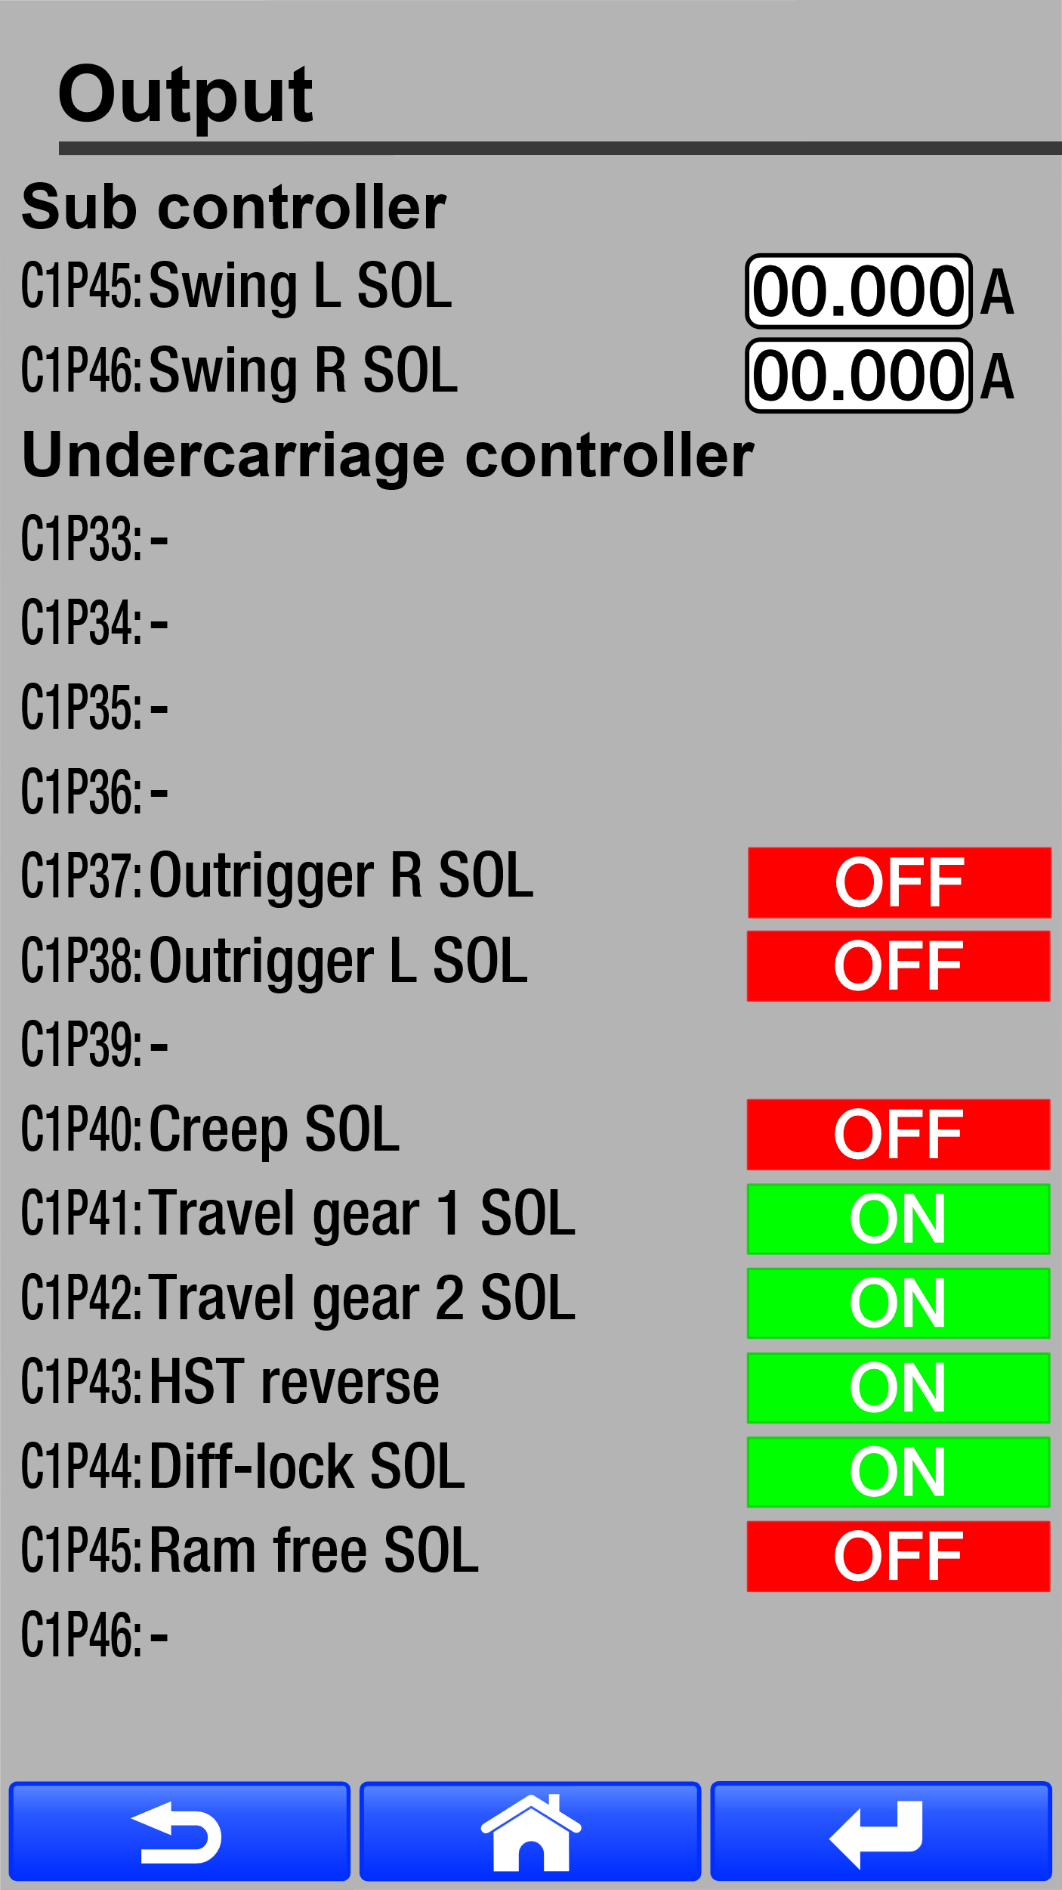
出力画面④（A13AW）
行 | 参照CAN ID
1 | CAN_[OUT10] 6-7Byte
2 | CAN_[OUT10] 4-5Byte
3 | -
4 | -
5 | -
6 | -
7 | -
8 | CAN_[OUT1] 7Byte 5bit
9 | CAN_[OUT1] 7Byte 4bit
10 | -
11 | CAN_[OUT1] 6Byte 3bit
12 | CAN_[OUT1] 6Byte 4bit
13 | CAN_[OUT1] 6Byte 5bit
14 | CAN_[OUT1] 6Byte 6bit
15 | CAN_[OUT1] 7Byte 6bit
16 | CAN_[OUT1] 6Byte 1bit
17 | -
D5
D6
D7

Slide 46
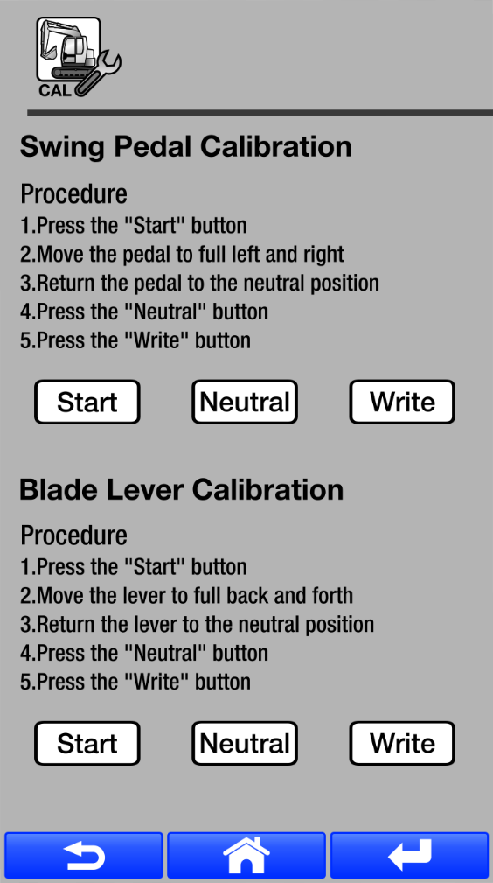
キャリブレーション画面①
・この画面を表示しているとき、CAN_[CLI2] 0Byte 0-3bit に6を送信し続ける
・待機モード → 作業モードになった時、カメラ画面に遷移する
・待機モードの時、30秒間操作が無くてもキャリブレーション画面に留まる
・作業モードの時、30秒間操作が無い場合はカメラ画面に遷移する
・この画面を表示した時、S3-1の位置に枠を表示する
※タッチパネル操作
※CAN信号による操作
Δ1
Δ1
Δ1
ボタン | 操作 | 条件 | 動作
D5 | 押して離す |  | 裏メニュー画面に遷移
D6 | 押して離す | 待機モード | メイン画面に遷移
 |  | 作業モード | カメラ画面に遷移
D7 | 押して離す | 枠が表示 | キャリブレーション画面②を参照
S3-1 | 押す |  | S3-1に枠を表示
S3-1 | 離す |  | キャリブレーション画面②を参照
S3-2 | 押す |  | S3-2に枠を表示
S3-2 | 離す |  | キャリブレーション画面②を参照
S3-3 | 押す |  | S3-3に枠をを表示
S3-3 | 離す |  | キャリブレーション画面②を参照
S3-4 | 押す |  | S3-4に枠を表示
S3-4 | 離す |  | キャリブレーション画面②を参照
S3-5 | 押す |  | S3-5に枠を表示
S3-5 | 離す |  | キャリブレーション画面②を参照
S3-6 | 押す |  | S3-6に枠をを表示
S3-6 | 離す |  | キャリブレーション画面②を参照
Δ1
Δ1
S3-1
S3-2
S3-3
S3-4
S3-5
S3-6
ボタン | 操作 | 条件 | 動作
ジョグダイアル | 上下左右に動かす ダイアルを回す |  | 枠を移動 ※移動の順番はカーソル遷移図を参照
決定ボタン | 押して離す | 枠が表示 | キャリブレーション画面②を参照
SW4 | 押して離す |  | 裏メニュー画面に遷移
D5
D6
D7

Slide 47
キャリブレーション画面②
起動時は S3-2, S3-3, S3-5, S3-6 をグレーアウトにする
グレーアウトの項目には枠を表示せず、スキップする
表示⇔グレーアウトの切替とS3-1~S3-6を操作時（押して離す、枠が表示中にD7ボタン押しまたは決定ボタン押し）の
動作は下記フローチャートによる
Swing Pedal Calibration
Blade Lever Calibration
Display
MC
Display
MC
TCMD(ID:0x1850FBCE)を1回送信
コマンドID=10
送信先=0xE4
コントロール値(4Byte)=1
TCMD(ID:0x1850FBCE)を1回送信
コマンドID=11
送信先=0xE4
コントロール値(4Byte)=1
S3-1を操作
S3-4を操作
中立および最大、最小値をリセット
中立および最大、最小値をリセット
TCMD(ID:0x1850FBE4)応答
コマンドID=10
送信先=0xCE
状態=2
TCMD(ID:0x1850FBE4)応答
コマンドID=11
送信先=0xCE
状態=2
S3-2の
グレーアウトを解除
S3-5の
グレーアウトを解除
S3-1
S3-2
S3-3
TCMD(ID:0x1850FBCE)を1回送信
コマンドID=10
送信先=0xE4
コントロール値(4Byte)=2
TCMD(ID:0x1850FBCE)を1回送信
コマンドID=11
送信先=0xE4
コントロール値(4Byte)=2
S3-2を操作
中立を記録
S3-5を操作
中立を記録
TCMD(ID:0x1850FBE4)応答
コマンドID=10
送信先=0xCE
状態=3
TCMD(ID:0x1850FBE4)応答
コマンドID=11
送信先=0xCE
状態=3
S3-3の
グレーアウトを解除
中立および最大、最小値が適正
S3-6の
グレーアウトを解除
中立および最大、最小値が適正
TCMD(ID:0x1850FBCE)を1回送信
コマンドID=10
送信先=0xE4
コントロール値(4Byte)=4
TCMD(ID:0x1850FBCE)を1回送信
コマンドID=11
送信先=0xE4
コントロール値(4Byte)=4
S3-4
S3-5
S3-6
S3-3を操作
S3-3を操作
記録した中立、最大値、最小値をメモリに書き込む
記録した中立、最大値、最小値をメモリに書き込む
TCMD(ID:0x1850FBE4)応答
コマンドID=10
送信先=0xCE
状態=1
TCMD(ID:0x1850FBE4)応答
コマンドID=11
送信先=0xCE
状態=1
D5
D6
D7
S3-2およびS3-3をグレーアウト
S3-2およびS3-3をグレーアウト

Slide 48
キャリブレーション画面 補足
CAN_[TCMD]において、使用しない Byte および bit には 0 を送信する
CAN_[TCMD] データ詳細
名称 |  | TCMD
ID |  | 0x1850FBE4/0x1850FBCE
周期 |  | 都度
Byte | bit | 名称 | 機能 | 分解能 | 単位 | 符号 | 備考
0-1 |  | コマンドID | コマンド番号ごとに書式を決める | - | - | 無
2 |  | 送信先アドレス |  | - | - | 無
3 | 4-7 | 状態 | 1=完了、2=準備中、3=準備完了、4=実行中 | - | - | 無
4 |  | コントロール値 | コマンドIDによる | - | - | 無
S3-1
S3-2
S3-3
S3-4
S3-5
S3-6
D5
D6
D7

Slide 49



キャリブレーション画面（縦,上下左右）カーソル遷移図
CAN_[CO] 3Byte 0bit が 0→1:
CAN_[CO] 3Byte 1bit が 0→1:
CAN_[CO] 3Byte 2bit が 0→1:
CAN_[CO] 3Byte 3bit が 0→1:
グレーアウトの項目はスキップする
S3-4
S3-5
S3-6
S3-3
S3-1
S3-2
S3-3
S3-1
S3-6
S3-4
S3-5
S3-6
S3-4
S3-1
S3-2
S3-3

Slide 50
キャリブレーション画面（横,上下左右）カーソル遷移図
CAN_[CO] 3Byte 0bit が 0→1:
CAN_[CO] 3Byte 1bit が 0→1:
CAN_[CO] 3Byte 2bit が 0→1:
CAN_[CO] 3Byte 3bit が 0→1:
グレーアウトの項目はスキップする
遷移しない
S3-6
S3-1
S3-2
S3-3
S3-4
S3-5
S3-6
S3-1
遷移しない

Slide 51
キャリブレーション画面（縦,ダイアル回転）カーソル遷移図
CAN_[CO] 1Byte が 1増加:
CAN_[CO] 1Byte が 1減少:
グレーアウトの項目はスキップする
S3-6
S3-1
S3-2
S3-3
S3-4
S3-5
S3-6
S3-1

Slide 52
キャリブレーション画面（横,ダイアル回転）カーソル遷移図
CAN_[CO] 1Byte が 1増加:
CAN_[CO] 1Byte が 1減少:
グレーアウトの項目はスキップする
S3-6
S3-1
S3-2
S3-3
S3-4
S3-5
S3-6
S3-1

Slide 53
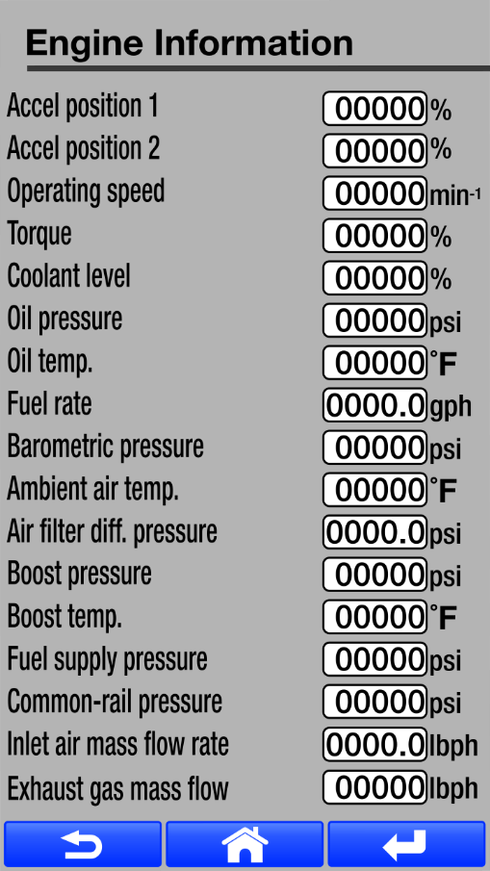
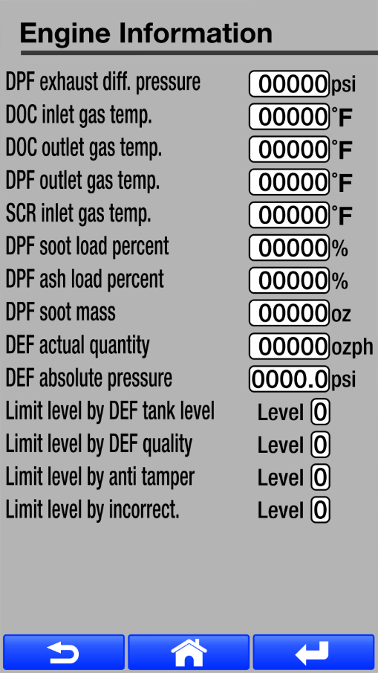
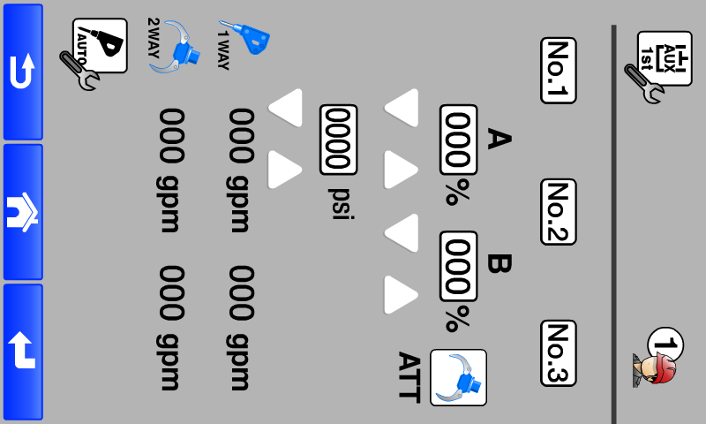
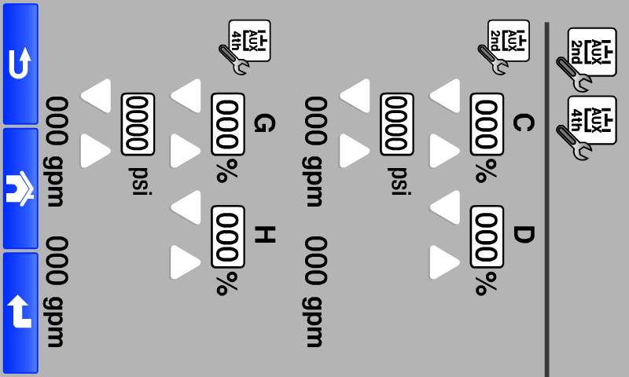
ＵＳ単位系①
単位設定にてＵＳ単位を選択した場合、対象画面はＵＳ単位画面を表示する
対象画面
・AUX1流量設定画面
・AUX2/4流量設定画面
・エンジン情報画面１
・エンジン情報画面２
変換率
°F＝ （9÷5)×℃ +32
3600 L/h = 951 gph
1000kPa = 145 psi
1kg/h=2.2Lbph
1g=0.035oz
・車両情報画面
・その他情報画面
・エアコン画面
・メイン画面
AUX1流量設定画面１
AUX2/4流量設定画面
エンジン情報画面１
エンジン情報画面2

Slide 54
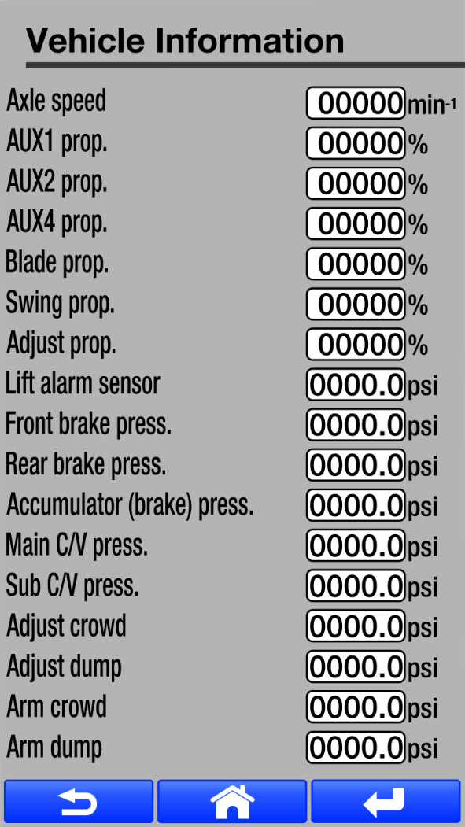

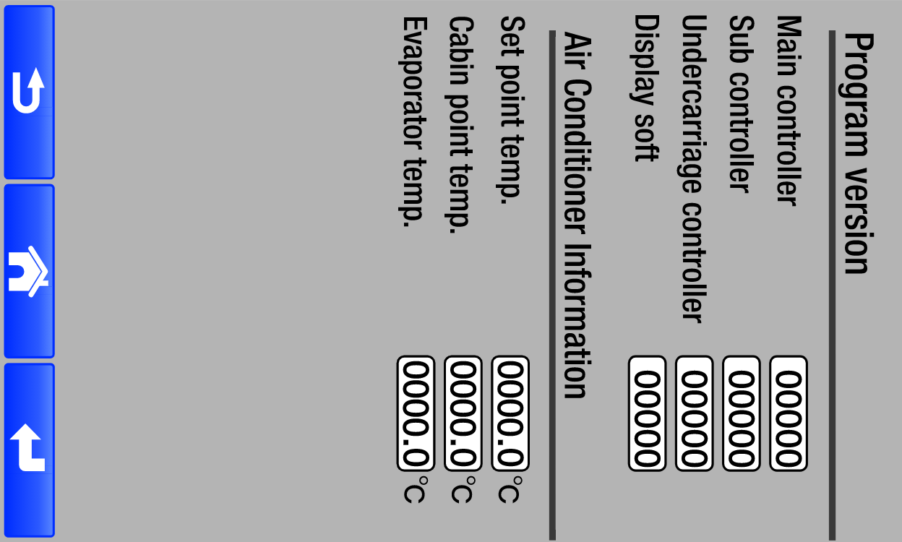
ＵＳ単位系②
車両情報画面１
その他情報画面

Slide 55
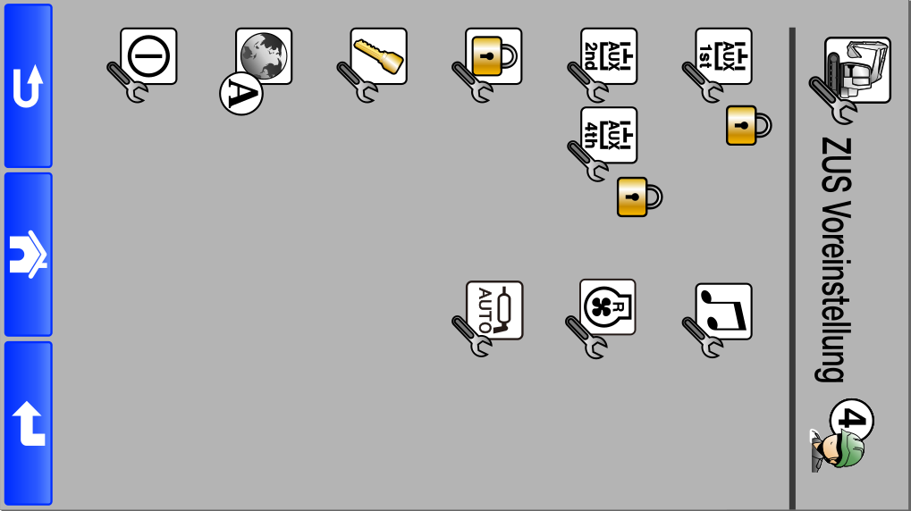
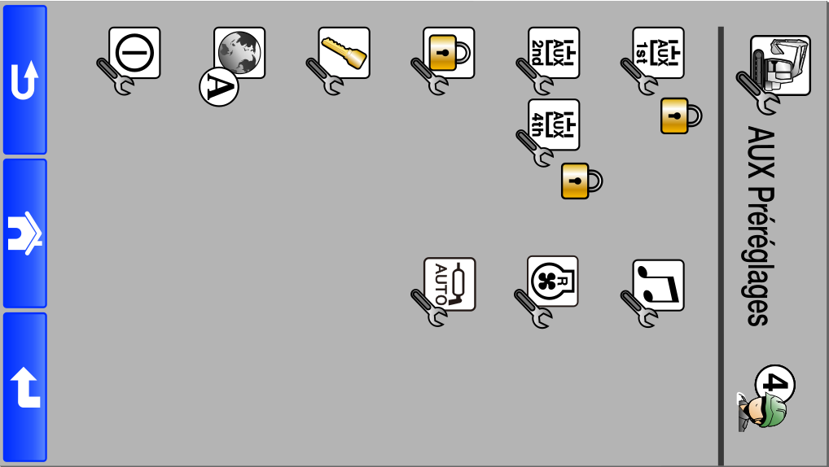
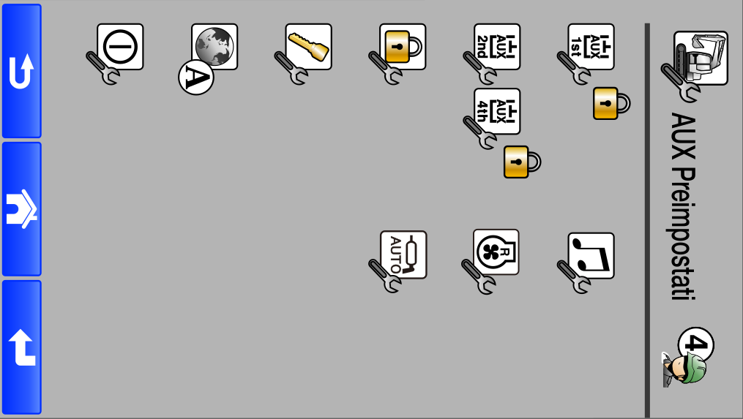
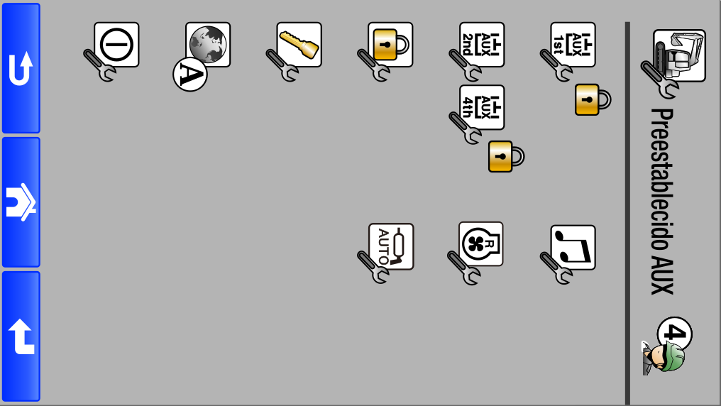
言語切替（車両設定画面）
言語切替画面にて言語を変更したとき、下記画面は各言語の画面を表示する
対象画面
・エンジン情報画面1
・エンジン情報画面2
・車両情報画面
・その他情報画面
・入力画面
・出力画面
※赤文字の画面については、「8インチディスプレイ他言語リスト」
の最新版を参照のこと
・車両設定画面
・オプション選択画面
・パスワード入力画面
・パスワード設定画面
・ラジオ地域設定画面
・オートグリス画面
・逆回転ファン設定画面
・エラーコード説明画面
・車両過去エラーコード画面
・エンジン過去エラーコード画面
・キャリブレーション画面
ドイツ語
フランス語
イタリア語
スペイン語

Slide 56
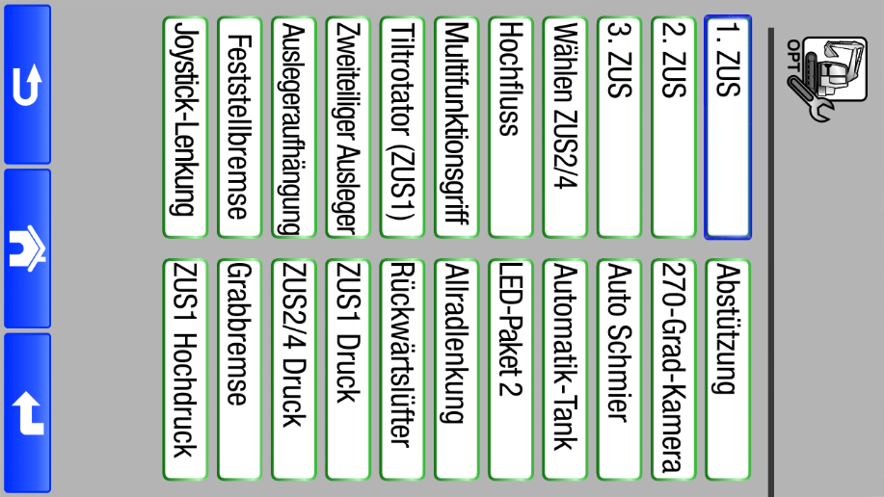
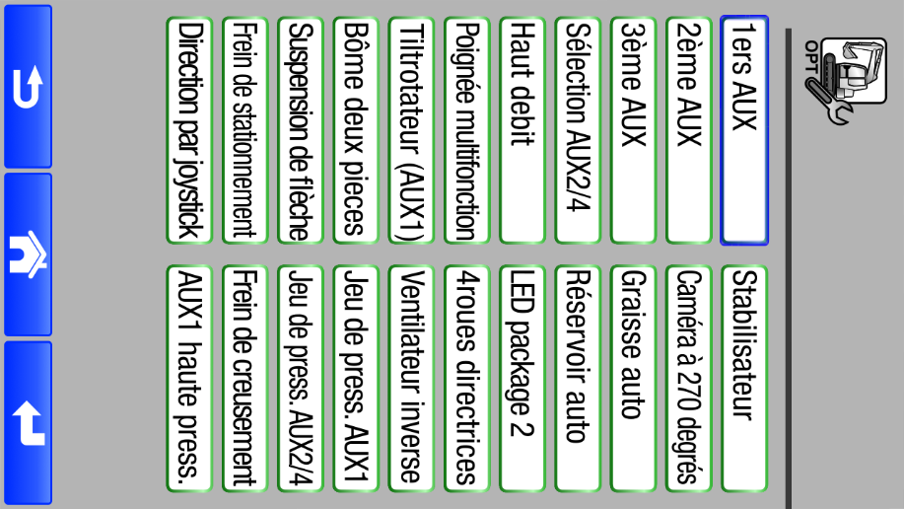
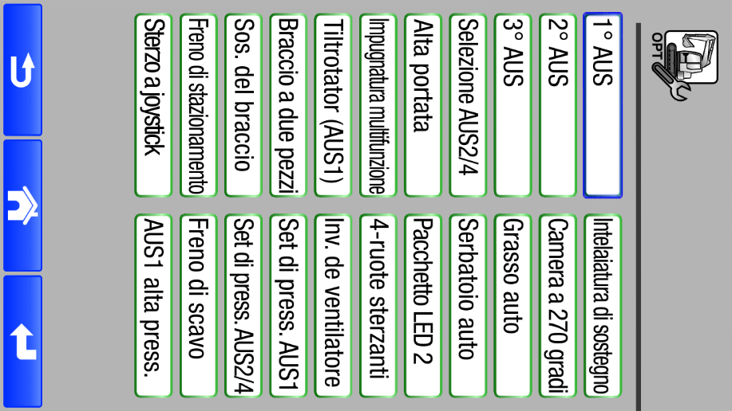
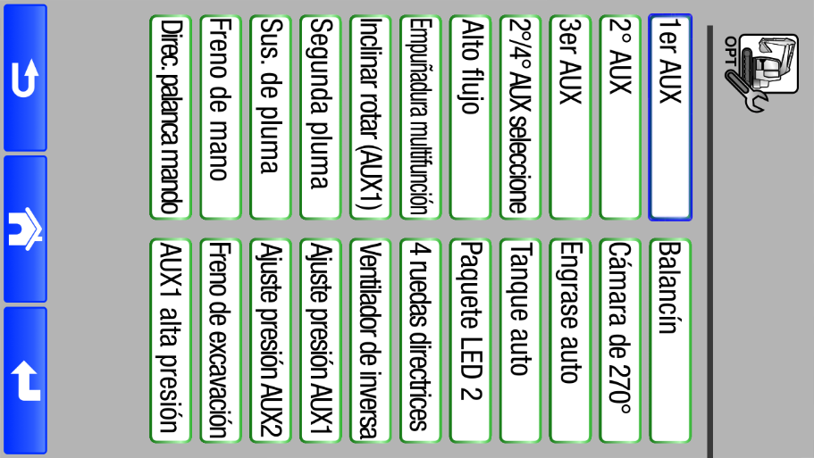
言語切替（オプション選択画面）
言語切替画面にて言語を変更したとき、下記画面は各言語の画面を表示する
対象画面
・エンジン情報画面1
・エンジン情報画面2
・車両情報画面
・その他情報画面
・入力画面
・出力画面
・車両設定画面
・オプション選択画面
・パスワード入力画面
・パスワード設定画面
・ラジオ地域設定画面
・オートグリス画面
・逆回転ファン設定画面
・エラーコード説明画面
・車両過去エラーコード画面
・エンジン過去エラーコード画面
・キャリブレーション画面
ドイツ語
フランス語
イタリア語
スペイン語

Slide 57
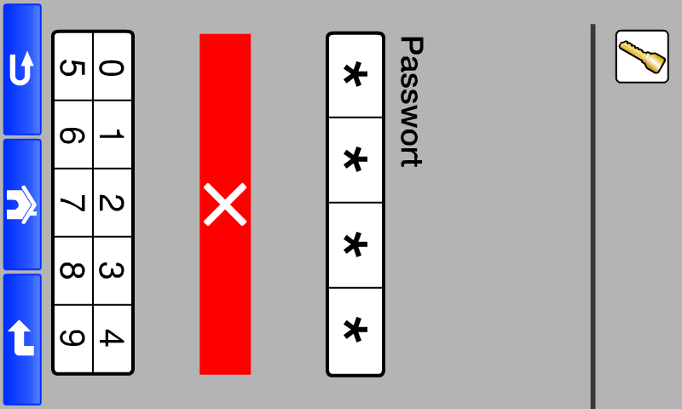
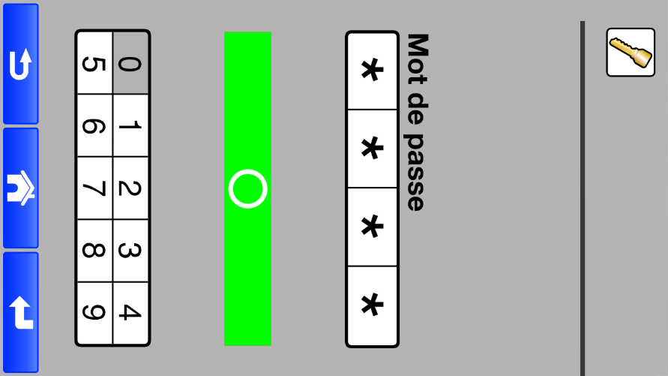
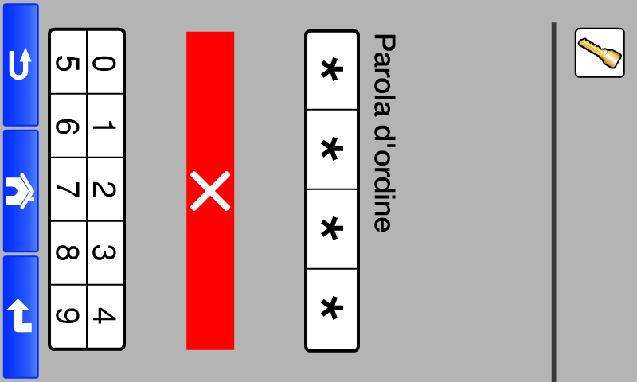

言語切替（パスワード入力画面）
言語切替画面にて言語を変更したとき、下記画面は各言語の画面を表示する
対象画面
・エンジン情報画面1
・エンジン情報画面2
・車両情報画面
・その他情報画面
・入力画面
・出力画面
・車両設定画面
・オプション選択画面
・パスワード入力画面
・パスワード設定画面
・ラジオ地域設定画面
・オートグリス画面
・逆回転ファン設定画面
・エラーコード説明画面
・車両過去エラーコード画面
・エンジン過去エラーコード画面
・キャリブレーション画面
ドイツ語
フランス語
イタリア語
スペイン語

Slide 58





言語切替（パスワード設定画面）
言語切替画面にて言語を変更したとき、下記画面は各言語の画面を表示する
対象画面
・エンジン情報画面1
・エンジン情報画面2
・車両情報画面
・その他情報画面
・入力画面
・出力画面
・車両設定画面
・オプション選択画面
・パスワード入力画面
・パスワード設定画面
・ラジオ地域設定画面
・オートグリス画面
・逆回転ファン設定画面
・エラーコード説明画面
・車両過去エラーコード画面
・エンジン過去エラーコード画面
・キャリブレーション画面
ドイツ語
フランス語
イタリア語
スペイン語

Slide 59




言語切替（ラジオ地域設定画面）
言語切替画面にて言語を変更したとき、下記画面は各言語の画面を表示する
対象画面
・エンジン情報画面1
・エンジン情報画面2
・車両情報画面
・その他情報画面
・入力画面
・出力画面
・車両設定画面
・オプション選択画面
・パスワード入力画面
・パスワード設定画面
・ラジオ地域設定画面
・オートグリス画面
・逆回転ファン設定画面
・エラーコード説明画面
・車両過去エラーコード画面
・エンジン過去エラーコード画面
・キャリブレーション画面
ドイツ語
フランス語
イタリア語
スペイン語

Slide 60




言語切替（オートグリス画面）
言語切替画面にて言語を変更したとき、下記画面は各言語の画面を表示する
対象画面
・エンジン情報画面1
・エンジン情報画面2
・車両情報画面
・その他情報画面
・入力画面
・出力画面
・車両設定画面
・オプション選択画面
・パスワード入力画面
・パスワード設定画面
・ラジオ地域設定画面
・オートグリス画面
・逆回転ファン設定画面
・エラーコード説明画面
・車両過去エラーコード画面
・エンジン過去エラーコード画面
・キャリブレーション画面
ドイツ語
フランス語
イタリア語
スペイン語

Slide 61




言語切替（ファン設定画面）
言語切替画面にて言語を変更したとき、下記画面は各言語の画面を表示する
対象画面
・エンジン情報画面1
・エンジン情報画面2
・車両情報画面
・その他情報画面
・入力画面
・出力画面
・車両設定画面
・オプション選択画面
・パスワード入力画面
・パスワード設定画面
・ラジオ地域設定画面
・オートグリス画面
・逆回転ファン設定画面
・エラーコード説明画面
・車両過去エラーコード画面
・エンジン過去エラーコード画面
・キャリブレーション画面
ドイツ語
フランス語
イタリア語
スペイン語

Slide 62

言語切替（エラーコード説明画面）
言語切替画面にて言語を変更したとき、下記画面は各言語の画面を表示する
対象画面
・エンジン情報画面1
・エンジン情報画面2
・車両情報画面
・その他情報画面
・入力画面
・出力画面
・車両設定画面
・オプション選択画面
・パスワード入力画面
・パスワード設定画面
・ラジオ地域設定画面
・オートグリス画面
・逆回転ファン設定画面
・エラーコード説明画面
・車両過去エラーコード画面
・エンジン過去エラーコード画面
・キャリブレーション画面
枠内に表示する説明文を、設定した言語で表示する。
以下の4画面内のエラーコード説明画面を対象とする。
・エラーコード表示画面
・エアコンエラーコード表示画面
・車両過去エラーコード画面
・エンジン過去エラーコード画面

Slide 63

言語切替（エンジン過去エラーコード画面）
言語切替画面にて言語を変更したとき、下記画面は各言語の画面を表示する
対象画面
・エンジン情報画面1
・エンジン情報画面2
・車両情報画面
・その他情報画面
・入力画面
・出力画面
・逆回転ファン設定画面
・エラーコード説明画面
・車両過去エラーコード画面
・エンジン過去エラーコード画面
・キャリブレーション画面
・車両設定画面
・オプション選択画面
・パスワード入力画面
・パスワード設定画面
・ラジオ地域設定画面
・オートグリス画面
車両過去エラーも同様の配置と文字で表示する
ドイツ語
フランス語
イタリア語
スペイン語

Slide 64




言語切替（キャリブレーション画面）
言語切替画面にて言語を変更したとき、下記画面は各言語の画面を表示する
対象画面
・エンジン情報画面1
・エンジン情報画面2
・車両情報画面
・その他情報画面
・入力画面
・出力画面
・逆回転ファン設定画面
・エラーコード説明画面
・車両過去エラーコード画面
・エンジン過去エラーコード画面
・キャリブレーション画面
・車両設定画面
・オプション選択画面
・パスワード入力画面
・パスワード設定画面
・ラジオ地域設定画面
・オートグリス画面
ドイツ語
フランス語
イタリア語
スペイン語

Slide 65

モード選択画面
IMM_A 0Byte 1-2bit に[01] and IMM_A 1Byte 0bit に[0] and IMM_A 1Byte 1bit に[0]を１秒間受信したら、この画面を表示する。
電源OFFになるまでイモビライザー用画面のみ表示可能とする。
※メイン画面やメニュー画面等の通常表示可能な画面は表示しない
電源OFFになるまでの画面遷移はボタン操作、IMM_R 4Byte 0-3bit の値によって行う
画面表示条件をどれも満足しない場合はこの画面を表示する
指定がないIMM_I の各Byteは0xFFを送信する
※タッチパネル操作
S3-1押しで登録アイコンを拡大し、登録画面７に遷移する
S3-1が拡大表示中にD7押しで、登録画面７に遷移する
S3-2押しで削除アイコンを拡大し、IMM_I 3Byte に[04]を1回送信し、100ms後に[00]を1回送信する
S3-2が拡大表示中にD7押しで、IMM_I 3Byte に[04]を1回送信し、 100ms後に[00]を1回送信する
※CAN信号による操作
CAN_[CO] 3Byte 3bit が0→1に変化した時、S3-1から矢印方向の順番で拡大表示する
CAN_[CO] 3Byte 2bit が0→1に変化した時、S3-1から矢印方向と逆順で拡大表示する
CAN_[CO] 1Byte が1増加した時、S3-1から矢印方向の順番で拡大表示する
CAN_[CO] 1Byte が1減少した時、S3-1から矢印方向と逆順で拡大表示する
S3-1が拡大表示かつCAN_[CO] 2Byte 6bit が0→1に変化した時、登録画面７に遷移する
S3-2が拡大表示かつCAN_[CO] 2Byte 6bit が0→1に変化した時、IMM_I 3Byte に[04]を1回送信し、 100ms後に[00]を1回送信する
S3-1
S3-2
D5
D6
D7

Slide 66

登録画面１
IMM_R 4Byte に[2] を受信したら、表示する
表示したらIMM_I 4Byte に[2]を1回送信する

Slide 67

登録画面２
IMM_R 4Byte に[3] を受信したら、表示する
表示したらIMM_I 4Byte に[3]を1回送信する

Slide 68

登録画面３
IMM_R 4Byte に[4] を受信したら、表示する
表示したらIMM_I 4Byte に[4]を1回送信する

Slide 69

登録画面４
IMM_R 4Byte に[5] を受信したら、表示する
表示したらIMM_I 4Byte に[5]を1回送信する

Slide 70

登録画面５
IMM_R 4Byte に[6] を受信したら、表示する
表示したらIMM_I 4Byte に[6]を1回送信する

Slide 71

登録画面６
IMM_R 4Byte に[7] を受信したら、表示する
表示したらIMM_I 4Byte に[7]を1回送信する

Slide 72

登録画面７
モード選択画面で[Register]を選択、または登録画面8で[No]を選択したら表示する。
※タッチパネル操作
S4-1押しでYESアイコンを拡大し、登録画面８に遷移する
S4-1が拡大表示中にD7押しで、登録画面8に遷移する
S4-2押しでNOアイコンを拡大し、IMM_I 3Byte に[03]を1回送信し、100ms後に[00]を1回送信する
S4-2が拡大表示中にD7押しで、IMM_I 3Byte に[03]を1回送信し、100ms後に[00]を1回送信する
※CAN信号による操作
CAN_[CO] 3Byte 3bit が0→1に変化した時、S4-1から矢印方向の順番で拡大表示する
CAN_[CO] 3Byte 2bit が0→1に変化した時、S4-1から矢印方向と逆順で拡大表示する
CAN_[CO] 1Byte が1増加した時、S4-1から矢印方向の順番で拡大表示する
CAN_[CO] 1Byte が1減少した時、S4-1から矢印方向と逆順で拡大表示する
S4-1が拡大表示かつCAN_[CO] 2Byte 6bit が0→1に変化した時、登録画面８に遷移する
S4-2が拡大表示かつCAN_[CO] 2Byte 6bit が0→1に変化した時、IMM_I 3Byte に[03]を1回送信し、
100ms後に[00]を1回送信する
S4-1
S4-2
D5
D6
D7

Slide 73

登録画面８
登録画面７で[Yes]を選択したら表示する。
※タッチパネル操作
S4-1押しでYESアイコンを拡大し、 IMM_I 3Byte に[0B]を1回送信し、 100ms後に[00]を1回送信する
S4-1が拡大表示中にD7押しで、 IMM_I 3Byte に[0B]を1回送信し、100ms後に[00]を1回送信する
S4-2押しでNOアイコンを拡大し、登録画面７に遷移する
S4-1が拡大表示中にD7押しで、登録画面７に遷移する
※CAN信号による操作
CAN_[CO] 3Byte 3bit が0→1に変化した時、S4-1から矢印方向の順番で拡大表示する
CAN_[CO] 3Byte 2bit が0→1に変化した時、S4-1から矢印方向と逆順で拡大表示する
CAN_[CO] 1Byte が1増加した時、S4-1から矢印方向の順番で拡大表示する
CAN_[CO] 1Byte が1減少した時、S4-1から矢印方向と逆順で拡大表示する
S4-1が拡大表示かつCAN_[CO] 2Byte 6bit が0→1に変化した時、IMM_I 3Byte に[0B]を1回送信し、
100ms後に[00]を1回送信する
S4-2が拡大表示かつCAN_[CO] 2Byte 6bit が0→1に変化した時、登録画面７に遷移する
S4-1
S4-2
D5
D6
D7

Slide 74

削除画面
IMM_R 4Byte に[9] を受信したら、表示する
表示したらIMM_I 4Byte に[9]を1回送信する

Slide 75

削除成功画面
IMM_R 4Byte に[10] を受信したら、表示する
表示したらIMM_I 4Byte に[10]を1回送信する

Slide 76

削除失敗画面１
IMM_R 4Byte に[11] を受信したら、表示する
表示したらIMM_I 4Byte に[11]を1回送信する

Slide 77

削除失敗画面２
IMM_R 4Byte に[12] を受信したら、表示する
表示したらIMM_I 4Byte に[12]を1回送信する

Slide 78

登録失敗画面
IMM_R 4Byte に[8] を受信したら、表示する
表示したらIMM_I 4Byte に[8]を1回送信する

Slide 79

認証失敗画面
IMM_R 4Byte に[13] を受信したら、表示する
表示したらIMM_I 4Byte に[13]を1回送信する
認証失敗画面はイモビライザー有効時に、未登録のキーでACC ON
した場合に表示する
オープニング画面から遷移可能

Slide 80
イモビライザー用画面優先度
イモビライザー用画面の表示優先度は左表のようにする

Slide 81
イモビライザー用画面遷移
イモビライザー用画面の遷移は下図の通りとする
オープニング画面
メイン画面
認証失敗画面
モード画面
登録画面８
登録画面７
削除画面
登録画面１
削除成功画面
削除失敗画面１
削除失敗画面２
登録失敗画面
登録画面２
認証失敗画面
登録画面３
登録画面５
登録画面４
登録画面６

